Slide 1
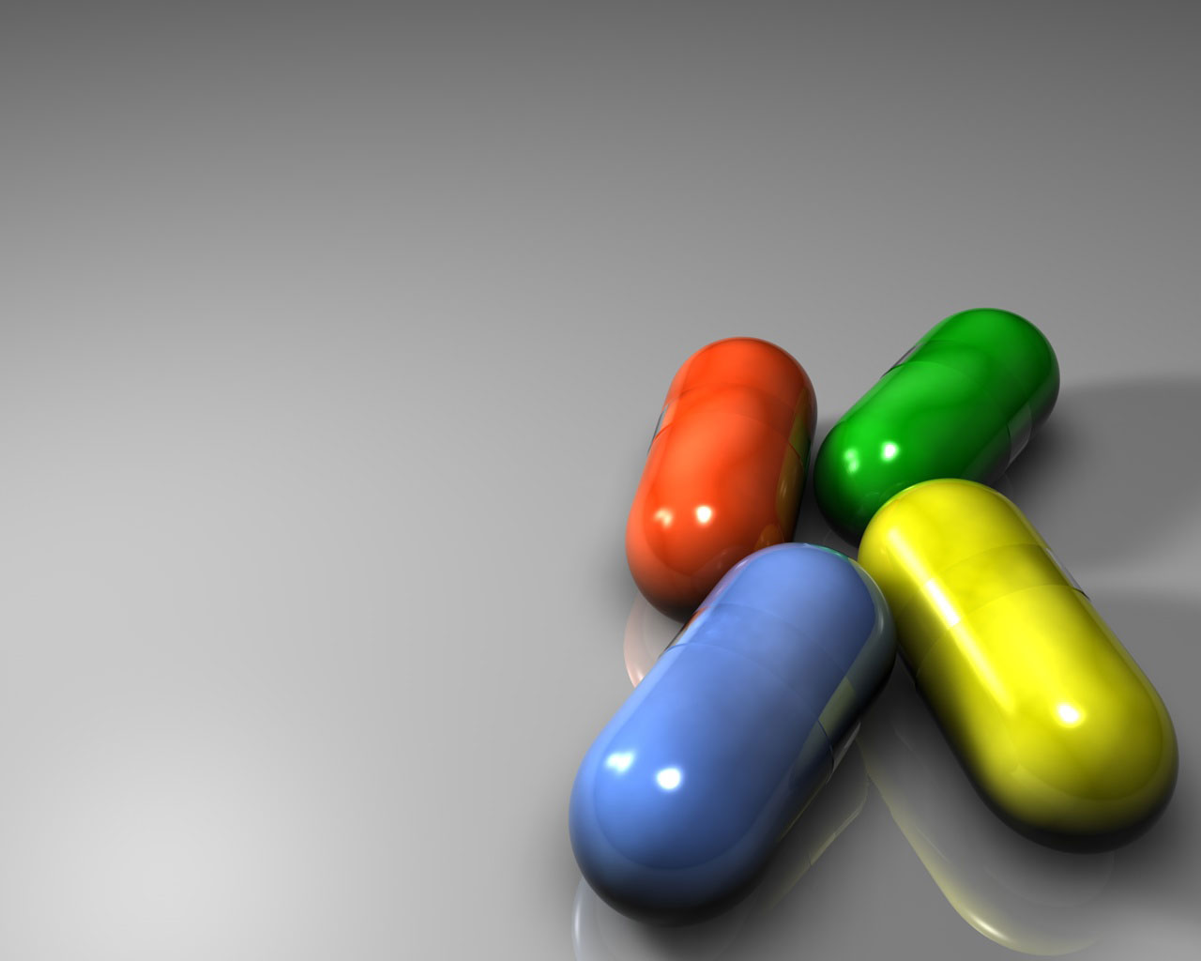

THERAPEUTIQUES IMMUNOLOGIQUES

Slide 2
I. INTRODUCTION

Slide 3
Les thérapeutiques immunologiques , regroupées sous le vocable général d’immuno-intervention, font
appel à des substances essentiellement d’origine biologique visant à manipuler le système immunitaire
d’un patient dans le but d’obtenir un bénéfice thérapeutique.
Ces substances sont utilisées :
  Soit pour obtenir une protection vis-à-vis d’une maladie déterminée par l’instauration, d’une
  immunité spécifique de façon :
    active → vaccination
    passive → sérothérapie, séroprophylaxie, immunothérapie cellulaire.
  Soit pour moduler de façon positive ou négative la réponse immunitaire en cas de
  dysfonctionnement (inefficacité dans certaines maladies chroniques ou les processus
  tumoraux, exagération de la réponse immune comme dans les états d’hypersensibilité,
  réponse inappropriée contre les antigènes du soi).
Les therapeutics utilisées en immuno-intervention comprennent :
  Les antigènes vaccinaux,
  Les anticorps,
  Les cellules immunitaires (CDs, LT)
  Les adjuvants et immunostimulants,
  Les immunosupresseurs,
  Les thérapeutiques ciblant les cytokines,
  Les extraits allergéniques.

Slide 4
II. Immunothérapie active : La vaccination

Slide 5
1. Vaccins et Immunité
Immunité
Non spécifique (innée)
Spécifique (adaptative)
ACTIVE
PASSIVE
Naturelle
Artificielle
Naturelle
Artificielle
Infection
Vaccination
Passage transplacentaire
Sérothérapie
Séroprévention
et cellulaire

Slide 6
2. Eléments d’une protection vaccinale
VACCINS :
  Bonne immunogénicité
  Innocuité
VACCINATION :
  Génération d’EFFECTEURS ( CTL, Ac )
PROTECTION :
  Pérennisation de la MÉMOIRE IMMUNOLOGIQUE
  Augmentation de l’affinité des Ac protecteurs

Slide 7
3. Facteurs influençant la vaccination
a) L’ ANTIGENE VACCINAL :
MICRO-ORGANISMES ENTIERS
VIVANTS OU TUÉS
SOUS-UNITÉS VACCINALES
SEULES OU CONJUGUEES
RECOMBINANTS
b) LA VOIE D’IMMUNISATION
c) L’ADJUVANT

Slide 8
a. Rôle de l’antigène vaccinal → les différents vaccins
MICRO-ORGANISMES ENTIERS :
        VACCINS UTILISANTS DES GERMES VIVANTS ATTÉNUÉS;
        VACCINS UTILISANT DES GERMES TUÉS (INACTIVÉS)
SOUS-UNITÉS VACCINALES SEULES OU CONJUGUÉES
    ANTIGÈNES PURIFIÉS
      TOXINES BACTÉRIENNES
      Ag POLYSACCHARIDIQUES)
    FRACTION ANTIGÉNIQUE PEU IMMUNOGÈNE + CARRIER
    ANTIGÈNES DE SURFACE RECOMBINANTS
VACCINS UTILISANT UN VECTEUR
      VACCINS RECOMBINANTS UTILISANT DES VECTEURS
      VACCINS À ADN

Slide 9
a.1- Vaccins utilisant des germes vivants atténués
CARACTERISTIQUES :
  Atténuation :
    Obtenue en faisant croitre l’agent pathogène (bactérie ou virus) pendant des périodes
    prolongées dans des conditions de culture non favorables;
    Perte de pathogénicité;
    Conservation de la capacité de croissance du pathogène après inoculation à l’hôte.
  Vaccins utilisés contre les germes nécessitant une réponse de type cellulaire (bactéries et parasites à multiplication intra-cellulaire et virus),
  Exemples : rougeole, rubéole, poliomyélite par voie orale (vaccin Sabin), vaccine, fièvre jaune,
  oreillons, varicelle, BCG (bacille de Calmette et Gerin contre la tuberculose)……...
AVANTAGES :
  Très bonne immunogénicité, du fait de la persistance plus ou moins prolongée du germe
  atténué dans l’organisme → Ne nécessitent donc pas d’adjuvants;
  Induisent de fortes réponses aussi bien humorales que cellulaires ainsi qu’une mémoire
  immunologique;
  Ne nécessitent généralement qu’une seule immunisation → rappels superflus.
INCONVENIENTS :
  Risque de réversion de la souche vaccinale atténuée vers son état de virulence;
  risque de neutralisation (dans le cas des virus) si taux élevés d’Ac préformés;
  Risque de virulence chez les femmes enceintes et les sujets immunodéprimés
  (→ contre-indication).

Slide 10
a.2- Vaccins utilisant des germes inactivés (tués)
CARACTERISTIQUES :
  Inactivation :
    Obtenue par méthode physique (chaleur) ou chimique (formaldéhyde, agents alkylants) → perte de capacité de multiplication chez l’hôte;
    Conservation de l’immunogénicité ( éviter la dénaturation en maintenant la structure des
    épitopes des antigènes de surface).
  Vaccins utilisés contre les germes nécessitant une réponse de type humorale (bactéries à
  multiplication extra-cellulaire et virus avec une phase de virémie).
  Exemples : coqueluche, typhoïde, choléra, poliomyélite par voie injectable (vaccin Salk), Hépatite A, Influenza (grippe), rage…..
AVANTAGES :
  Bon pouvoir immunogène → Ne nécessitent donc pas d’adjuvants.
  Induisent de fortes réponses humorales, de très faibles réponses cellulaires , et une mémoire
  immunologique.
INCONVENIENTS :
  Nécessité de multiples rappels pour obtenir une protection optimale.
  Risque de virulence, si le micro-organisme n’est pas totalement inactivé.

Slide 11
a.3- Vaccins sous-unitaires (Antigènes purifiés)
Certains risques associés aux vaccins à base d’organismes pathogènes entiers peuvent être évités en utilisant des Antigènes purifiés.
POLYSACCHARIDES CAPSULAIRES BACTERIENS
La virulence de certaines bactéries pathogènes à multiplication extracellulaire dépend surtout des
propriétés anti-phagocytaires des polysaccharides de leur capsule. Le recouvrement de leur capsule
par des anticorps et/ou des composants des complément augmente la capacité des macrophages et
neutrophiles à phagocyter de telles bactéries.
Les vaccins de type polysaccharidique sont utilisés afin d’induire une réponse en anticorps dirigés
contre les polysaccharides capsulaires des germes à multiplication extra-cellulaire ( S.pneumoniae,
N. meningitidis, Haemophilus influenzae, Salmonella typhi ) :
  Ils induisent une réponse humorale, sans réponse cellulaire.
  Du fait que ces antigènes sont thymo-indépendants, ils induisent une réponse humorale de
  type IgM seulement, sans génération de mémoire.
L’adjonction d’un Carrier favorise la production des IgG anti-polysaccharides, ainsi que la génération
de mémoire.
Exemple : vaccin anti-Haemophilus influenzae qui est constitué de polysaccharide capsulaire de
type B uni par covalence à l’anatoxine tétanique (protéine porteuse).

Slide 12
a.3- vaccins sous-unitaires (Ag purifiés)
2. ANATOXINES
La virulence de certaines bactéries pathogènes à multiplication extra-cellulaire dépend essentiellement des éxotoxines qu’elles libèrent.
Il s’agit de puissants immunogènes qui peuvent être détoxifiées par action conjuguée de la chaleur
et le formol → anatoxines : substances non toxiques mais immunogéniques.
Exemples : anatoxines tétanique, diphtérique et botulique.
Caractéristiques :
  Ils induisent une réponse humorale sans réponse cellulaire.
  La réponse est faible d’où la nécessité d’adjonction d’adjuvants :
  - minéraux,
  - corps bactériens ( DTCoq)

Slide 13
a.3- Les vaccins sous unitaires (Ag recombinants)
3. ANTIGENES DE SURFACE RECOMBINANTS
Un des problèmes posés par les vaccins à base d’Ag purifiés est la difficulté d’obtenir des quantités
importantes de matériels antigénique, d’où → vaccins recombinants.
Théoriquement, le gène codant pour une protéine immunogène peut être cloné et exprimé dans des
bactéries, des levures et des cellules de mammifères, permettant d’obtenir de grandes quantités
d’Ag libres pouvant être utilisés pour la production de vaccins.
Le premier vaccin utilisant un antigène recombinant, et approuvé pour son utilisation chez l’Homme,
est le vaccin contre l’hépatite B, utilisant l’antigène de surface du virus (HBsAg).
Caractéristiques :
  Ces vaccins, comme les vaccins à base d’Antigènes purifiés , induisent une réponse humorale,
  La réponse n’est pas importante, d’où nécessité d’adjuvants.
  Les réponses cellulaires ne sont pas induites.
Avantages :
  Antigénicité bien définie
  Bonne immunogénicité
  Très grande innocuité (pas de risque de toxicité)
Inconvénient :
  Coût de production élevé
NB : Ce type de vaccins, ne s’applique que pour des antigènes protéiques, les polysaccharides ne pouvant pas être exprimés dans les systèmes de clonage.

Slide 14
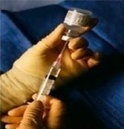
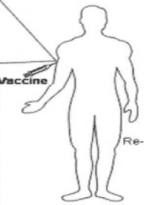
a.4- Les vaccins utilisant un vecteur
Deux inconvénients majeurs dans l’utilisation des vaccins à base d’antigènes purifiés :
  Induction d’une faible réponse,
  Incapacité d’induire des réponse cellulaires, surtout dans le cas des Ag viraux).
Deux palliatifs sont préconisés :
      Vaccins recombinants utilisant des vecteurs,
      Vaccins à ADN.
Site de restriction
plasmide
DNA codant le l’Ag du pathogène
Clivage et ligation
Virus de la vaccine atténué
Plasmide recombinant
transfection
Vaccins à ADN
Vaccins à vecteurs recombinants

Slide 15
a.4- Les vaccins utilisant un vecteur
    VACCINS UTILISANT DES VECTEURS RECOMBINANTS
Ces vaccins utilisent des souches atténuées :
  Virus : vaccine, canarypox, poliovirus, adénovirus…
  Bactéries : Salmonella typhi murium , souche BCG de Mycobactérium bovis.
Avantages de ce type de vaccins :
  Induisent de fortes réponses (humorales et cellulaires) contre le vecteur et contre l’Ag vaccinal.
  L’activité adjuvante vis-à-vis de l’Ag vaccinal est assurée par le vecteur lui-même.
  Le vaccin utilisant le virus de canarypox présente un intérêt particulier en raison de la non
  virulence de ce virus même chez les sujets ayant une immusuppression.
  S. Typhi murium et le virus de la polio atténué prennent aussi un intérêt particulier comme
  vecteurs dans les vaccins quand on veut obtenir une réponse en IgAs vis-à-vis d’Ag vaccinaux
  vaccination (ces germes stimulant l’immunité dans le GALT).
Inconvénients :
  Ceux des vaccins utilisant des germes vivants atténués (risque de réversion).

Slide 16
a.4- Les vaccins utilisant un vecteur
    VACCINS A ADN
  Les vaccins à ADN = ADN plasmidique dans lequel on a incorporé le gène de l’Ag d’intérêt et que l’on
  injecte directement dans le muscle du receveur. Les plasmides sont incorporés dans les cellules
  musculaires et les cellules dendritiques résidentes qui vont exprimer l’Ag vaccinal. L’ADN est soit
  intégré dans l’ADN chromosomique, soit maintenu pendant une longue période sous la forme d’un
  épisome.
Avantages de ce type de vaccins :
  Induisent de fortes réponses (humorales et cellulaires) contre l’Ag vaccinal.
  L’activité adjuvante vis-à-vis de l’Ag vaccinal est assurée par les plasmides bactériens qui
  contiennent les motifs CpG, qui sont de puissants immunostimulants.
  La protéine codée est exprimée par l’hôte sous sa forme naturelle, sans dénaturation, ni
  modification.
  L’Ag se trouve, après expression, à l’intérieur de la cellule d’où → stimulation de la réponse
  cellulaire (par voie endogène). L’Ag mime la réponse naturelle aux pathogènes (surtout ceux à
  multiplication intracellulaire).
  L’Ag est exprimé pendent une période plus ou moins longue → stimulation efficace de la
  réponse immunitaire, et induction d’une bonne mémoire (supérieure aux vaccins à germes
  vivants atténués)

Slide 17
b. Rôle de la voie d’immunisation
LES DIFFÉRENTES VOIES POSSIBLES
ANTIGENE
IV
VO
SC/ID
IM
VA
RATE
GALT
GG
GG/RATE
BALT

Slide 18
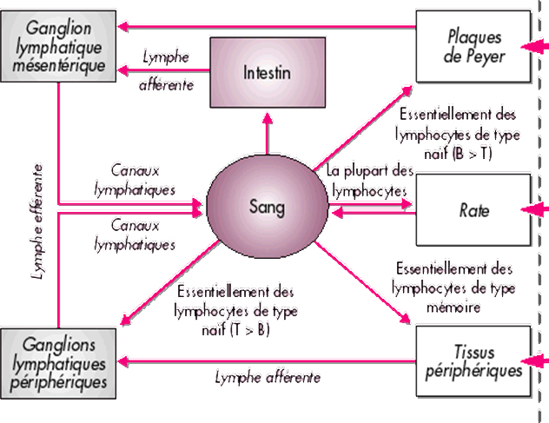
b. Rôle de la voie d’immunisation
b.2- MODALITÉS DE PRISE EN CHARGE DE L’Ag
voie
Orale
voie
parentérale (IV,IM)
Voie
Transcutanée
(S/C,ID)

Slide 19
c. Les adjuvants
Du latin Adjuvare = aider , assister.
Substances qui mélangées ou combinées à un antigène potentialisent la réponse immunitaire
spécifique vis-à-vis de cet antigène par le développement d’une réaction inflammatoire.
Mécanisme d’action :
    Réaction inflammatoire par mécanisme Ag-indépendant.
    Libération prolongée de l’Ag.
    Afflux de cellules inflammatoires.
    Initialisation d’une bonne réponse immunitaire spécifique.
Différents types :
    Adjuvants minéraux : Al(OH)₃, Phosphate de calcium.
    Adjuvants microbiens : LPS.

Slide 20
4. Les vaccins : incidents et aspects éthiques
Incidents :
Réactions non spécifiques : fièvre ou réaction locale au point d’inoculation.
Réactions spécifiques de certaines vaccinations :
  Arthralgies après vaccination contre la rubéole.
  Convulsions après vaccination contre la coqueluche.
  Encéphalites auto-immunes après vaccination antirabique, liée à l’auto-immunisation contre
  les antigènes cérébraux injectés avec le virus rabique.
  Réactions allergiques aux protéines d’œuf ou aux antibiotiques contenues dans les cultures
  utilisées pour la préparation des vaccins viraux.
  Risque majeur → vaccins vivants pouvant donner lieu à une véritable infection sur un
  terrain immunitaire déficient (Ex: bécégite, encéphalite variolique), ou chez la femme
  enceinte (rubéole fœtale).
Aspects éthiques :
Le risque vaccinal soulève plus de problèmes éthiques que le risque thérapeutique dans la mesure
où la vaccination est proposée ou imposée à un sujet sain :
  Un traitement entrainant 1% d’accidents graves est jugé acceptable dans une maladie sévère.
  Un décès ou un handicap définitif chez un vacciné sur 10⁴ ou 10⁵ n’est pas accepté.
En raison de son caractère systématique et obligatoire, le vaccin est astreint à un niveau de sécurité
beaucoup plus élevé que le médicament.

Slide 21
5. Objectifs de la vaccination
Protection individuelle : La vaccination permet d’éviter la morbidité, les incapacités et la mortalité dues aux maladies à prévention vaccinale
      → La vaccination permet d’éviter chaque année 2 à 3 millions de décès dus à la diphtérie, au tétanos, à la coqueluche et à la rougeole dans le monde.
Immunité de groupe ou immunité collective: l’effet protecteur s’étend même aux individus non vaccinés
Eradication du pathogène : lorsque le microorganisme ne peut pas de développer en dehors de l’hôte humain (ex: variole, poliomyélite, hépatite A et B, rougeole, rubéole, VIH)
Induire une immunité stérilisante : empêchant le développement du pathogène (c’est le cas générale)
Induire une immunité protectrice seulement (ne confèrent pas une immunité absolue): destinés à éviter les formes graves de la maladie (ex : BCG)
la vaccination thérapeutique (imposée quand la maladie est déjà installée) : les vaccins anti-tumoraux ou certaines infections virales chroniques et récurrentes.

Slide 22
6. La situation de la vaccination dans le monde
Charbon
Rougeole
Rubéole
Choléra
Maladies à méningocoques
Grippe
Diphtérie
Oreillons
tétanos
Hépatite A
Pertusis
Tuberculose
Hépatite B
Maladies à pneumocoques
Fièvre
typhoïde
Hépatite E
Poliomyélite
Encéphalites à tiques
Haemophilus influenzae type b
Rage
Varicelle et herpès zoster (zona)
Papillomavirus humain
Gastro-entérite à rotavirus
Fièvre jaune
Encéphalite japonaise
Agents infectieux ou maladies pour lesquels il existe un vaccin homologué

Slide 23
6. Limites de la vaccination
Réactivité individuelle variable :
  Bons répondeurs
  Mauvais répondeurs
Variabilité ethnique.
Risque de mauvaise tolérance.
Différentes contre-indications ( immunodéprimés etc... ).
Risque de mauvaise compliance ( Doses vaccinales multiples ).
Mécanismes d’échappement des pathogènes au système immunitaire
Vaccins faisant l’objet de recherche : VIH, Epstein-Barr, hépatite C, tuberculose, malaria.

Slide 24
7. Nouvelles approches vaccinales
Vaccins conjugués ( Carrier - Haptène ).
Extension de la gamme des Ag vaccinaux recombinants.
Vaccins à ADN ou à ARN :
  ADN nu,
  Gene gun,
  ARN nu → absence de risque d’intégration de matériel génétique.
Nouveaux adjuvants :
  Réponse Th1 → ISCOMS, Liposomes, QS21.
  Réponse Th2 → Lipopeptides.
Utilisation de cytokines immunomodulatrices ( IL12, IL2, IFNγ )

Slide 25
Immunothérapie adoptive (passive) :
Les Anticorps

Slide 26
L’immunothérapie adoptive ou passive
L’immunothérapie adoptive (ou passive) repose sur le principe d’injecter des entités immunocompétentes, telles que des cellules (cellules dendritiques matures, lymphocytes T etc.) ou des anticorps, dans le but d’aider le système immunitaire pour lutter contre un état parthologique particulier (d’une façon spécifique) ex : les cancers etc.

Slide 27
1. Anticorps et Immunité
Immunité
Non spécifique (innée)
Spécifique (adaptative)
ACTIVE
PASSIVE
Naturelle
Artificielle
Naturelle
Artificielle
Passage transplacentaire
Sérothérapie
Séroprévention
Infection
Vaccination

Slide 28
2. Les anticorps : généralités
Découverte des propriétés anti-toxiques des anticorps antidiphtériques par Von Behring en 1890 →
utilisation thérapeutique extensive d’immuns sérums animaux en pathologie infectieuse.
L’administration des anticorps → immunité passive immédiate.
Les anticorps peuvent être utilisés dans un double but :
  thérapeutique : pour traiter une état pathologique (sérothérapie);
  prophylactique : pour prévenir un état pathologique (séroprophylaxie).
Deux sources d’anticorps peuvent être utilisées :
  les anticorps polyclonaux (homologues ou hétérologues);
  les anticorps monoclonaux.
Avec les progrès de la vaccination et la découverte des antibiotiques, l’utilisation d’Ac hétérologues
est de plus en plus délaissée à l’exception de la sérothérapie anti-venimeuse.
Avec les progrès en immunologie, les anticorps trouvent aujourd’hui de nouvelles applications dans les
domaines de l’immunité anti-tumorale, en auto- immunité, et en immunotoxicologie).

Slide 29
3. Sources d’anticorps
Anticorps
Polyclonaux
Monoclonaux
Gammaglobulines purifiées
(IgG surtout)
Technique des hybridomes
(IgG surtout)
Hétérologues
Humaines
Murins
Chimériques
Humanisés
Humains
sérums d’animaux
(cheval, lapin) hyperimmunisés
Sérums de sujets sains
(plus rarement sujets immunisés volontaires)
Mab produits à partir de lymphocytes B murins
Régions constantes d’origine humaine et régions variables d’origine murine
Seuls les CDRs sont d’origine murine
Totalement humain
Très Immunogènes.
Provoquent des Ac :
Anti-isotypes
Anti-allotypes
Anti-idiotypes
Peu immunogènes. Provoquent des Ac :
Anti-allotypes
Anti-idiotypes
Très Immunogènes.
Provoquent des Ac :
Anti-isotypes
Anti-allotypes
Anti-idiotypes
Peu immunogènes. Provoquent des Ac :
Anti-allotypes
Anti-idiotypes
Très Peu Immunogènes provoquent seulement des Ac anti-idiotypes

Slide 30
3. Sources d’anticorps
Murins
Kohler et Milstein 1975
Humanisés
Jones et al. 1986
Humains
(Phage display)
McCafferty et al. 1990
Chimériques
Morrison et al. 1984
Humains
(souris transgéniques)
Lonberg et al. 1994
Les anticorps monoclonaux
Panitumumab
(2006)
Adalimumab
(2002)
Daclizumab
(1997)
Abeiximab
(1984)
Muromonomab-CD3 (1986)

Slide 31

4. Fonctions effectrices des anticorps
Neutralisation des toxines et des virus
Lyse complément dépendante
ADCC
Opsonisation et phagocytose
Cellule cytotoxique
complément
bactérie
FCR
Toxine bactérienne inactivée
Toxine :
tétanique
diphtérique
botulique
Virus :
Les Ac empêchent
l’interaction des virus
avec la cellule cible
complément
Ex : germes encapsulés
Pneumocoque
streptocoque
staphylocoque
Cellule cible
Cellule cible

Slide 32
5. Modifications des anticorps
a. Anticorps conjugués
Permettent une action plus ciblée des substances cytotoxiques, épargnant les cellules saines.
enzyme
Toxine
Radio-isotope
Substance cytotoxique inactive
Substance cytotoxique active
Cellule cible
Cellule cible
Cellule cible

Slide 33
5. Modifications des anticorps
a. Anticorps conjugués (2)
Permettent une action plus ciblée des substances cytotoxiques, épargnant les cellules saines.
cytokine
Liposome contenant un principe actif
Cellule cible
Cellule cible
Immunocytokine
immunoliposome

Slide 34
5. Modifications des anticorps
b. Anticorps bi-spécifiques
Permettent le rapprochement entre effecteurs et cellules cibles.
Exemple
Exemple
VH
VL
VH
VL
Anticorps bi-spécifique (reconnait 2 antigènes)
scFv
(Single chaine variable fragment)
DVD-Ig
dual variable domain immunoglobulin
Substance cytotoxique
Cellule cible
Cellule effectrice
Cellule cible

Slide 35
6. Indications thérapeutiques
  Séroprophylaxie :
    Infections à période d’incubation trop courte : tétanos, diphtérie, rubéole,
    Absence de vaccin.
    Prématurés (réduire la mortalité par septicémie, le transfert placentaire est
    pratiquement négligeable jusqu’a la 32è semaine de gestation)
    Malades atteints de SIDA (diminuer la fréquence de certaines infections opportunistes).
    Rage en cas de morsures faciales
    Sujets contacts à haut risque (varicelle, hépatite B, CMV)
  Sérothérapie :
    Eviter les chocs septiques (infections bactériennes)
    Alloimmunisation anti-D (anti-rhésus)
    Traitement des MAI (IgG i.v.)

Slide 36
7. Indications thérapeutiques des anticorps
Nature | Source | Préparation | Utilisation
Ig d’origine animale | Sérums d’animaux hyperimmunisés (Équins, ovins, lapins) | Relargage au sulfate d’ammonium Pepsination→ (Fab’)2 | →Inhibition d’un processus infectieux → Neutralisation de venins → Prévention du rejet de greffes (SAT)
Ig d’origine humaine | Plasmas de donneurs (Ig polyvalentes) Plasmas de sujets hyperimmunisés (Ig spécifiques ) | Méthode de Cohn (à l’alcool) | → Inhibition d’un processus infectieux (Ig spécifiques) → Traitement de maladies à composante immunitaire (IGIM) → Modulation de la réponse immunitaire (IGIV : MAI)
Mab | Hybridomes B | Surnageant de culture d’hybridomes | → Destruction de cellules : Mab anti-D, Mab anti-LB (lymphomes) → Inhibition d’un processus infectieux (Mab anti-F du VRS) → Prévention du rejet de greffes (Mab anti- CD3, anti-IL2-R, antiLFA-1) → Immunité anti-tumorale (immunotoxines) → Traitement de l’asthme (anti-IgE) → Neutralisation d’un oncogène : cancer du sein (Mab anti-HER2)

Slide 37
8. Indications thérapeutiques des anticorps monoclonaux
a. Anticorps neutralisants
Sont dirigés contre des cibles antigéniques solubles, comme des toxines, des cytokines, des virus ou des récepteurs de virus.
Nom | Origine | Cible moléculaire | Indication
Raxibacumab | humain | Antigène PA (protective antigen) | Contre la toxine du bacille du charbon (anthrax)
Palivizumab | Humanisé | RSVb | Maladies infectieuses (virus respiratoire syncytial)
Bevacizumab | Humanisé (IgG) | VEGF | Oncologie
Ranibizumab | Humanisé (FAb) | VEGF | dégénérescence maculaire liée à l’âge
Infliximab | Chimérique | TNFa | Inflammation, SPA, PR
Adalimumab | Humain | TNFa | Inflammation, SPA,PR
golimumab | Humain | TNFa | Inflammation, SPA,PR
Canakinumab | Human | IL-1β | Syndrome périodique (CAPS)
Eculizumab | Humanisé | C5 du complément | Hémoglobinurie paroxystique nocturne
Omalizumab | Humanisé | IgE | Asthme allergique
Ustekinumab | humain | IL12/23 | Psoriasis et maladies inflammatoires

Slide 38
8. Indications thérapeutiques des anticorps monoclonaux
b. Anticorps antagonistes
Ciblent spécifiquement un récepteur membranaire, et bloquent la liaison de son ou de ses
ligands ou son fonctionnement.
Nom | Origine | Cible moléculaire | Indication
Basiliximab | Chimérique | CD25 | Transplantation
Daclizumab | humanisé | CD25 | Transplantation
Tocilizumab | Humanisé | Chaine α de IL-6-R | Inflammation (PR)
Cetuximab | Chimérique | epidermal growth factor receptor (EGFR) | Oncologie
Panitumumab | Humain | epidermal growth factor receptor (EGFR) | Oncologie
Abciximab | Chimérique (Fab) | gpIIb/IIIa (CD41) (integrine plaquettaire) | Maladies cardio-vasculaires
Efalizumab | Humanisé | LFA (CD11a) | Immunosuppresseur (psoriasis)
Natalizumab | Humanisé | VLA-4 (CD49d) | sclérose en plaques
Ipilimumab | Humain | CTLA-4 | Mélanome (comme adjuvant)
Bélimumab | Humain | BAFF | LES (bloque le Ly B)
Infliximab | Chimérique | TNFa | Inflammation, SPA, PR
Adalimumab | Humain | TNFa | Inflammation, SPA,PR
golimumab | Humain | TNFa | Inflammation, SPA,PR

Slide 39
8. Indications thérapeutiques des anticorps monoclonaux
c. Anticorps cytolytiques
L’anticorps en se fixant sur sa cible membranaire, entraine la cytotoxicité de la cellule cible.
Nom | Origine | Cible moléculaire | Indication
Muromonab | Souris | CD3 | immunosupresseur
Alemtuzumab | Humanisé | CD52 | Oncologie
Rituximab | Chimérique | CD20 | Oncologie et PR
Ofatumumab | Humain | CD20 | Oncologie et PR (il active le complement)
Ibritumomab-yttrium-90 ou indium-111 (radio-éléments) | Souris | CD20 | Oncologie
Tositumomab - 131I | Souris | CD20 | Oncologie
Infliximab | Chimérique | TNFa | Inflammation, SPA, PR
Adalimumab | Humain | TNFa | Inflammation, SPA,PR
golimumab | Humain | TNFa | Inflammation, SPA,PR
Gemtuzumab (Ozogamicin : toxine) | Humanisé | CD33 | Oncologie

Slide 40
Immunothérapie adoptive (passive):
Les cellules

Slide 41
Introduction
La thérapie cellulaire a pour objectif la réinjection de cellules humaines manipulées ex-vivo (ingénierie cellulaire) et correspondant à un ensemble de techniques qui permettent de manipuler ou de transformer une cellule ou un tissu, afin de leur conférer des fonctions nouvelles, voire des vertus thérapeutiques.
Les premières thérapies cellulaires sont représentées par la greffe des cellules souches hématopoïétiques.
Le premier effet de l’immunothérapie adoptive cellulaire à été constaté lors de l’effet GVL (graft versus leukemia) apporté par les lymphocytes du donneurs présentes dans le greffon.
Les principales cellules utilisées dans l’immunothérapie adoptives sont:
  Les cellules dendritiques (DCs)
  Les lymphocytes T (CD8 principalement).
D’autres cellules peuvent être utilisées :
  Les cellules NK
  Les lymphocytes Tγδ
  Les lymphocytes T régulateurs

Slide 42
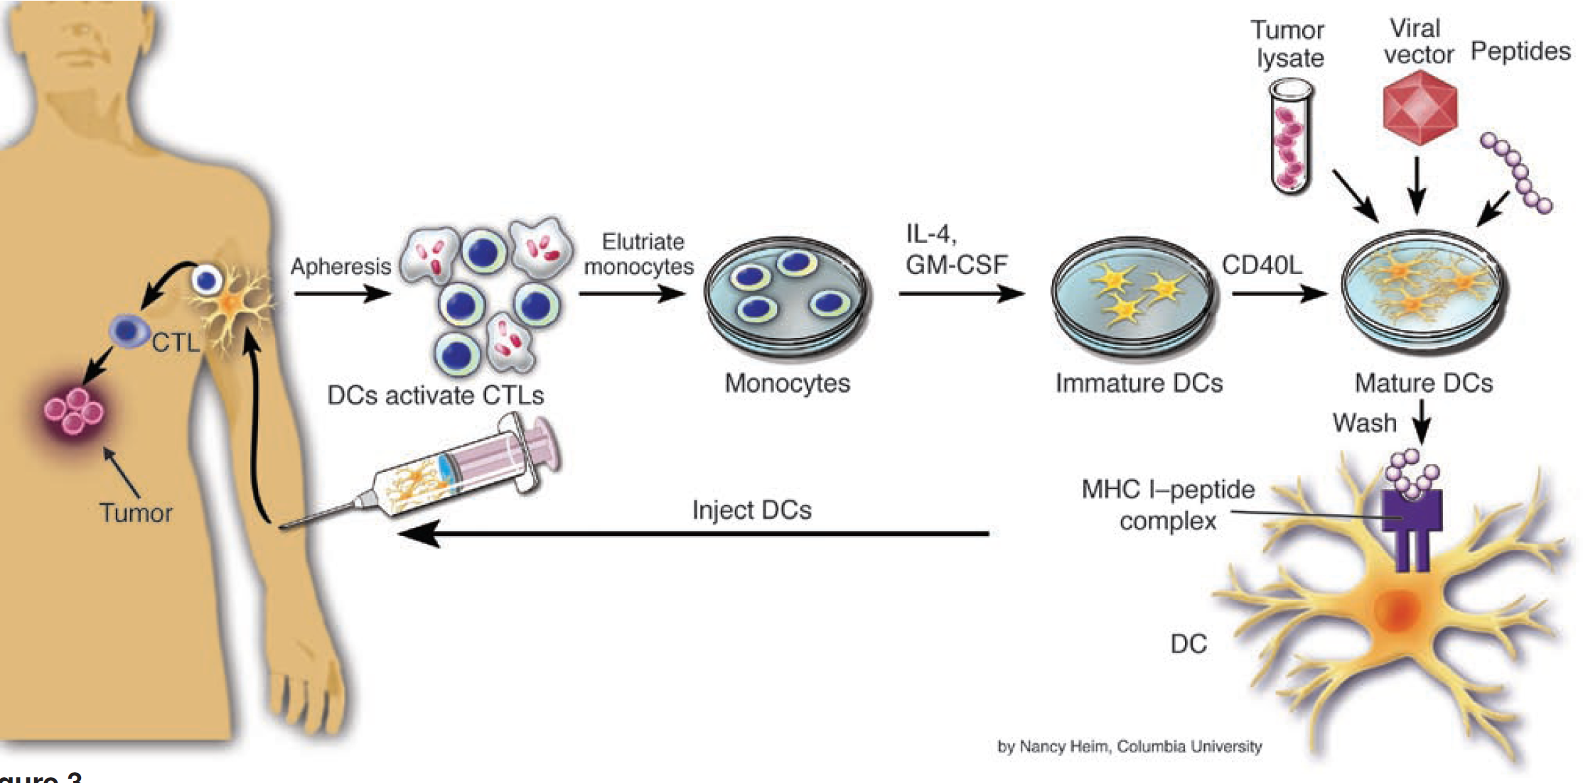
1. Les cellules dendritiques

Slide 43
1. Les cellules dendritiques
Actuellement, trois approches générales dans les protocoles cliniques pour l’obtention des DC sont utilisées:
  Purification des DC immatures à partir du sang périphérique.
  Différenciation ex-vivo des DC à partir de progéniteurs CD34+ (la plus efficace)
  Différenciation ex-vivo des DC à partir de monocytes sanguins sous l’effet de GM-CSF et IL4 (la plus utilisée)
Les DC immatures peuvent être maturées in vitro avec
  CD40L,
  LPS,
  TNF-α,
  Des cocktails de cytokines pro-inflammatoires (IL-1β, TNF, IL-6)
  Prostaglandines E2,
  Ou bien des adjuvants et immunostimulants (ligands des TLRs ex : motifs CpG)

Slide 44
1. Les cellules dendritiques
Le chargement des antigènes sur les DC se fait par :
  Voie exogène :
    Peptides synthétiques.
    Complexes immuns
    Extraits protéiques.
    Lysats cellulaires.
    Cellules entières (cellules tumorales)
    Cellules apoptotiques
    Exosomes (petites visécules libérés par plusieurs types cellulaires et qui contiennent des complexes HLA/peptides et d’autres molécules de surface).
  Voie endogène :
    Incorporation directe des acides nucléiques (ADN et ARN) par éléctroporation.
    Vecteurs rétroviraux
    Virus recombinants.

Slide 45
1. Les cellules dendritiques
Critères de qualité des DC utilisées dans les essais cliniques
Contrôle microbiologique | Absence des contaminations bactériennes et fongiques
Viabilité | >50% (déterminée par un colorant vital : bleu trypan.
pureté | >70% (déterminée par cytométrie en flux en utilisant des marqueurs non spécifiques des DC
Phénotype | Immature: CD14^{neg/low}, CD83^{neg}, CD80^{neg/low}, CD86^{low},MHC class I^{pos}, MHC class II^{pos}, DC-SIGN^{pos},CCR5^{pos} Mature: CD83^{pos}, CD80^{pos}, CD86^{pos}, MHC class I^{pos},MHC class II^{pos}, DC-SIGN^{pos}, CCR7^{pos}
Induction des réponses immunitaires | MLR : prolifération T à un ratio DC:PBMC à 1:20 Reconnaissance des antigènes chargés par les LyT: essais de cytotoxicité ou production de cytokine.
La voie d’administration des DC pulsées est primordiale. Il semble que la qualité des réponses soit affectée par la localisation des DC :
  Voie sous-cutanée (intradermique) : les DC vont se localiser dans les ganglions, induisant des réponses cytotoxiques et de type Th1, et entrainant la migration des effecteurs dans les compartiments cutanés.
  Voie intraveineuse : les DC vont se localiser dans la rate et le foie, induisant surtout des réponses de type humorales.

Slide 46
1. Les cellules dendritiques
Type de cancer | Antigènes | Type de DCs | Voie d'admnistration | Nombre de patients | Référence
Mélanome (stade IV) | Peptide MAGE 3A1 (HLA-A1) | MaMo | s.c., i.d. puis i.v. | 11 | (Thurner, Haendle et coll. 1999)
Mélanome (stade IV) | Peptide MAGE-1, MAGE-3 (HLA-A1), Melan A, gp100,Tyrosinase (HLAA2) | CD34+ | i.v. | 14 | (Mackensen, Herbst et coll. 2000)
Carcinome rénal métastatique | Lysat cellulaire | MaMo | i.d. | 5 | (Pandha, John et coll. 2004)
Leucémie | Corps apoptotiques | MaMo | i.v i.d | 4 9 | (Fujii, Shimizu et coll. 2001)
Prostate (métastatique) | ARNm PSA | - | - | - | (Heiser, Coleman et coll. 2002)
Colon (metastatique) | ARN tumoral total autologue | - | - | - | (Nair, Morse et coll. 2002)
Melanome | ARNm tumoral total autologue | - | i.d. | - | (Kyte, Mu et coll. 2006)
Cancer colorectal | fowlpox-CEA-MUC- 1-TRICOM +/- GMCSF | MaMo | s.c. et i.d. | 72 | Michael A. Morse, MD Duke University

Slide 47
1. Les cellules dendritiques
Provenge® (sipuleucel-T), est le premier vaccin thérapeutique pour le traitement du cancer de la prostate, dont la mise sur le marché a été approuvée le 29 avril 2010 par la FDA.
  DC : cellules dendritiques cultivés à partir des cellules souches CD34+
  Antigène : fusion entre GMCSF et phosphatase acide prostatique (PAP)
  Le traitement se fait en trois injections espacées de deux semaines
  Indication : Adénocarcinome prostatique métastasique après échec de la thérapie hormonale.
  Une meilleur survie (chez 38% des sujets traités)
  Ce vaccin coûte très cher, environ $100 000 par personne, car il sera spécifiquement réalisé pour chaque patient.

Slide 48
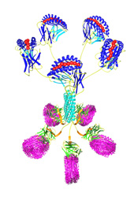
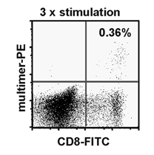
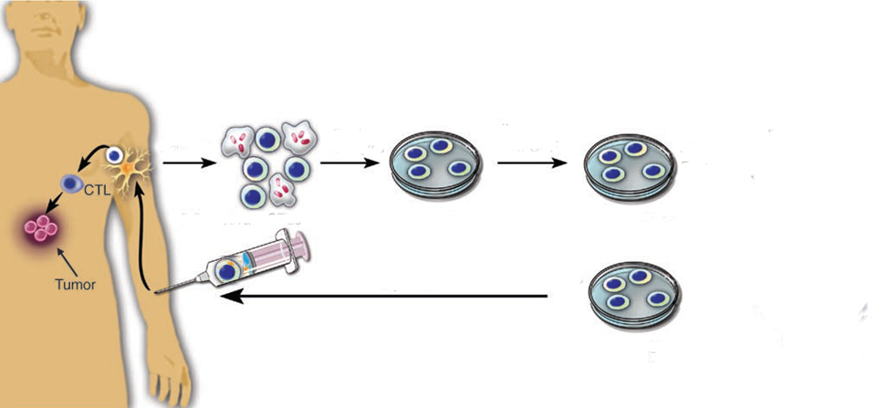
2. Les lymphocytes T
Tétramères HLA/peptide spécifique - phycoérythrine
Enrichissement des lymphocytes
Séparation des T CD8 spécifiques de l’antigène
Culture des TCD8+ spécifiques avec :
PBMC irradiés allogéniques
Anti-CD3
IL2
Infusion des CTLs
CTLs

Slide 49
2. Les lymphocytes T
Les lymphocytes peuvent être modifiés génétiquement avant infusion pour augmenter leur efficacité :
  Pour augmenter la spécificité :
    Expression d’un TcR spécifiques de forte affinité pour l’antigène cible.
    Insertion de récepteurs d’antigènes chimériques (CARs) : constitué dans la partie extracellulaire par la région Fv des anticorps anti-antigène cible et la partie intracellulaire par une molécule pour la transduction du signal (ex chaine ζ du CD3)
  Pour augmenter la survie et la prolifération :
    Expression de molécules anti –apoptotiques : ex BCL-2 et BCL-XL
    Expression de cytokines de prolifération (IL2, IL15)
  Résistance aux molécules inhibitrices :
    Diminution de l’expression de la molécule proapoptotique : Fas

Slide 50
2. Les lymphocytes T
Pathologie | Protocol | Phase
Infection HIV | TCD8+ autologues spécifiques des antigènes du HIV + IL2 | Phase I
Cancers du tube digestif | TCD8+ autologues (TIL:Tumor infiltrating lymphocytes) +IL2 | Phase II
Réactivation CMV en Post-greffe | T CD8+ spécifiques du CMV | Phase II
Cancers métastasiques | TCD8+ autologues modifiés génétiquement exprimant un récepteur chimérique (CAR) anti-VEGFR2 | Phase II
Lymphomes B non hodjkiniens | TCD8+ autologues modifiés génétiquement exprimant un récepteur chimérique (CAR) anti-CD19 | Phase II
Melanome métastasique | TIL (Tumor infiltrating lymphocyte) modifiés génétiquement exprimant l’IL12 | Phase II

Slide 51
V. Les adjuvants et stimulants de l’immunité

Slide 52
1. Classification
Deux classifications proposées :
  Classification basée sur leur nature chimique et leur origine :
    Adjuvants huileux,
    Sels minéraux,
    Acides nucléiques,
    Constituants et toxines bactériennes,
    Cytokines,
    Substances chimiques (les imidazoquinolones).
  Classification basée sur leur mode d’action et leurs effets sur la réponse immunitaire :
    Véhicules (delivery systems) : véhiculent l’Ag, le protègent de la dégradation et le
    présentent aux CPA (action passive).
    Immunopotentiateurs et immunomodulateurs : qui activent les cellules de l’immunité.

Slide 53
2. Les véhicules (delivery systems)
La majorité d’entre eux, sont uniquement des adjuvants sans activité immunostimulante.
Ce sont des systèmes qui véhiculent un antigène en le protégeant de la dégradation et en préservant
son intégrité conformationnelle. Cette protection induit sa persistance et son accessibilité, pendant
une longue durée, aux CPA.
Les véhicules agissent par deux mécanismes:
  Effet dépôt : libération progressive et prolongée d’un antigène à partir du site d’introduction,
  prolongeant ainsi son contact avec les CPA.
  Exemples : sels minéraux,
  émulsions.
  Présentation d’antigènes sous forme macromoléculaire : capacité d’un adjuvant de véhiculer un antigène et de le présenter sous une forme macromoléculaire reconnue et phagocytée par les CPA .
  Exemples : adjuvants vésiculaires (liposomes et virosomes),
  ISComs.

Slide 54
2. Les véhicules (delivery systems)
a. Les sels minéraux :
Introduits comme adjuvants par Glenny en 1926.
Cette catégorie compte :
  L’hydroxyde d’aluminium (alun d’ammonium),
  Le phosphate de calcium,
  Le phosphate d’aluminium,
  Le phosphate de potassium;
Présentation :
Précipité insoluble de type gel, sur lequel sont absorbées les protéines antigéniques par interaction
avec les ions du gel, grâce aux liaisons électrostatiques.
Mode d’action :
À coté de l’effet dépôt, ce type d’adjuvant permet de concentrer localement l’antigène et le présenter
sous forme d’agrégats moléculaires, ce qui favorise le captage par les CPA.
Type de réponse obtenue :
Ils induisent uniquement des réponses humorales avec des titres élevés d’anticorps.

Slide 55
2. Les véhicules (delivery systems)
a. Les sels minéraux :
Applications :
Utilisés en médecine humaine comme adjuvants dans les vaccins tel que le DTC, le vaccin de
l’hépatite B.
Inconvénients :
  Les antigènes ne peuvent pas être tous absorbés sur le gel,
  Risque de la perte de la conformation de la protéine après absorption,
  Les sels d’aluminium induisent, en plus de la génération de titres élevés d’IgG, la production
  de titres plus ou moins élevés d’IgE pouvant être responsables d’accidents allergiques chez
  certains sujets (due à l’induction de la libération de l’IL4 par les monocytes).
  Quelques réactions locales (surtout pour les sels d ’aluminium) parce qu'ils constituent des
  corps étrangers.
Le phosphate de calcium suscite un intérêt croissant :
  Ne constitue pas un corps étranger.
  N’induit pas laproduction d’IgE.

Slide 56
2. Les véhicules (delivery systems)
b. Les émulsions :
Une émulsion est un système où deux phases normalement non miscibles sont dispersées l’une dans l’autre et stabilisées par adjonction d’agents tensioactifs (agents de surface).
Emulsion d’eau dans l’huile(adjuvant incomplet de Freund) :
En 1945, Freund, a mis en évidence le rôle adjuvant des émulsions (émulsion eau dans l’huile).
Présentation : gouttes de solution aqueuse contenant un antigène hydrophile (diamètre de l’ordre
du nanomètre au millimètre, englobées dans une phase lipophile continu (une huile minérale).
Phase aqueuse
Phase huileuse (huile minérale)
Ag hydrophile
Libération progressive (effet dépôt)
Antigène
Mode d’action :
Libération progressive de l’antigène à partir de multiple micro foyers (effet dépôt).
  Induction d’une bonne production d’anticorps.
Inconvénients :
  Réaction inflammatoire locale intense : formation de granulomes inflammatoires autour d’une
  masse huileuse persistante (l’huile minérale n’est pas métabolisable);
  Les huiles minérales sont cancérigènes.
De ce fait, utilisable uniquement en expérimentation animale.

Slide 57
2. Les véhicules (delivery systems)
b. Les émulsions :
Emulsion d’huile dans l’eau ( MF59):
Présentation : émulsion huile dans l’eau , l’huile étant le squalane ou le squalène ( précurseurs du
cholestérol biodégradables et métabolisables).
Lors de l’administration, la phase aqueuse continue se disperse rapidement, les sphérules d’huile
libérées transportent l’antigène directement vers les ganglions via le liquide lymphatique,
Phase huileuse
Phase aqueuse
administration
Dispersion de la phase aqueuse
Effet dépôt local
Effet dépôt au niveau du gg

Slide 58
2. Les véhicules (delivery systems)
b. Les émulsions :
Emulsion d’huile dans l’eau ( MF59):
Mode d’action :
  L’effet dépôt ne s’exerce pas seulement au site d’injection mais au sein même du tissu lymphatique.
  MF59 induit une forte production d’anticorps (réponse humorale augmentée).
Avantages :
  L’utilisation d’une huile métabolisable et la bonne dispersion au site d’injection, évite les réactions
  locales (bonne innocuité),
  Un effet dépôt au sein du tissu lymphatique.
Application :
  MF59 est adapté à l’utilisation chez l’homme. Il est utilisé dans un vaccin antigrippal en Europe.

Slide 59
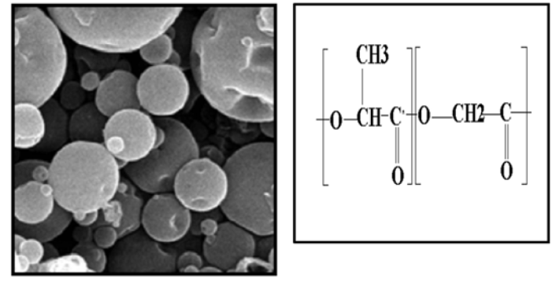
2. Les véhicules (delivery systems)
c. Les microparticules (polyesters : PLGs (poly(lactide-co-glycolides))
Polyesters biocompatibles et biodégradables de poly (lactate-co-glycolates) (PLGs)
L’activité adjuvante (découverte dans le début des années 90s) est due à :
Alternative des PLGs :
Les PLGs chargés agissent aussi par effet dépôt.
Principale application : vaccin à ADN (meilleur réponse que les plasmides nues) mais aussi en essais avec
Vaccin anti-HIV (gag DNA/PLG, env DNA/PLG Microparticles et rec gp120/CpG/PLG Microparticles)
L’encapsidation des antigènes avec les particules PLGs
La phagocytose par les macrophages et cellules dendritiques (diamètre < 5µm)
PLGs avec surface chargés
Adsorption des antigènes
Meilleur chargement des antigènes par rapport à l’encapsidation
(ex ADN plasmidique)

Slide 60
2. Les véhicules (delivery systems)
d. Les particules lipidiques (liposomes et autres ….) :
Le pouvoir adjuvant des particules lipidiques décrit par Allison et Gregoriadis en 1974.
Ce sont des structures qui miment la structure d’un pathogène (surtout la membrane) et l’incorporation
d’un antigène dans ce système augmente considérablement la réponse.
On évite ainsi le risque que peut apporter un pathogène entier.
Structure de base :
Elles sont formées d’une ou plusieurs sphère(s) en bicouche lipidique, d’un diamètre de 50 nm à
quelques micromètres, constituée de phospholipides délimitant un compartiment aqueux.
L’antigène est :
  Soit à l’intérieur s’il est hydrophile,
  Soit inséré dans la bicouche lipidique s’il est hydrophobe,
  Soit exposé vers l’extérieur.
antigène
Bicouche de phospholipides
Structure de base des liposomes
Liposome à plusieurs couches

Slide 61
2. Les véhicules (delivery systems)
d. Les particules lipidiques (liposomes et autres ….) :
Selon la constitution chimique des particules lipidiques, on distingue :
 | Composition chimique | structure | Caractéristiques
Liposome | Phospholipides, cholestérol | Vésicules en bicouches lipidiques (50 nm à 10µm) | Structure de base, relativement rigide
Niosome | Surfactants non ioniques, cholestérol | Liposomes non phospholipidiques | Très grande stabilité chimique, Faible stabilité physique
Transfersome | Phospholipides, cholates | Vésicules en bicouches lipidiques Très déformables | Optimales pour l’immunisation par voie cutanée
Virosome | Phospholipides et protéines virales membranaires (HA) | Vésicules en bicouches lipidiques (150nm), rappelant celle des virus | Très bonne interaction avec les cellules de l’hôte grâce aux protéines virales.
Protéasome | Phospholipides, protéines membranaires et LPS | Vésicules en bicouches lipidiques (60 à 100nm) | Ratio protéines/lipides élevé Meilleure capture par les cellules de l’hôte
Archeosome | Lipides dérivant des archaeobactéries | Vésicules en bicouches lipidiques | Très grandes stabilité physique et chimique : à la T° élevé, au pH alcalin, aux phospholipases et sels biliaires
Cochleate | Phospholipides, cholestérol, calcium | Bicouche lipidique en feuillet enroulé | Absence d’espace interne aqueux, Sont très stables et rigides.

Slide 62
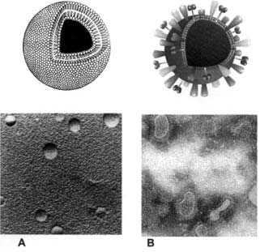
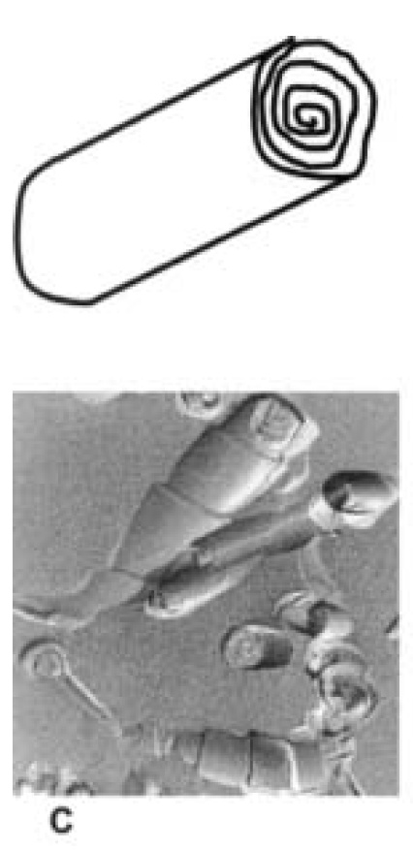
2. Les véhicules (delivery systems)
d. Les particules lipidiques (liposomes et autres ….) :
Liposome
Virosome
Cochleate

Slide 63
2. Les véhicules (delivery systems)
d. Les particules lipidiques (liposomes et autres ….) :
Mode d’action :
  Libération progressive de l’antigène (effet dépôt),
  Phagocytées par les CPA (macrophages et cellules dendritiques) → elles facilitent la rencontre
  antigène/CPA.
  Après phagocytose, les membranes des liposomes fusionnent avec celles des endosomes →
  favorisant la localisation des antigènes dans le cytosol des CPA et la présentation par voie des
  peptides endogènes aux TCD8+)
Ils induisent de fortes réponses humorales
mais ont donc la capacité d’induire des
réponses cellulaires.
Applications :
Les liposomes ont une bonne innocuité et sont
appliqués chez l’Homme :
Comme adjuvants dans un vaccin anti-hépatite A
(virus inactivé) et dans un vaccin anti-grippal.
En cours d’essais pour la vaccination par voie muqueuse.
Liposome/Ag
TCD8+
CD

Slide 64
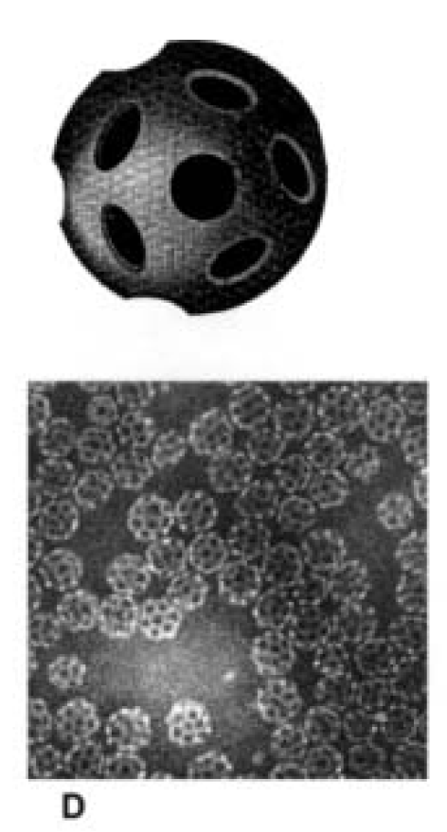
2. Les véhicules (delivery systems)
e. Les ISCOMs (Immuno-Stimulating COMplexes):
Décrits pour la première fois en 1984 par Morein.
Structure et présentation :
  Particules sphériques rigides (diamètre de 40 nm environ) ne
  contenant pas d’espace aqueux interne (structure en cage).
  Constituées d’antigène, de la saponine (Quil-A), de cholestérol,
  et de phospholipides.
  Ces constituants sont rassemblés à l’aide d’interactions hydrophobes
  en petites micelles de 10 à 12 µm, liées entre elles par des phospho-
  lipides, pour former la structure sphérique caractéristique.
Quil-A (saponine) :
  Puissant immunostimulant utilisé dans des vaccins vétérinaires
  dès les années 1970.
  Glycoside triterpénique extrait de l’écorce de l’arbre Quillaia Saponaria.
  Utilisé seul, il est toxique: il interagit avec le cholestérol de la membrane des cellules,
  provoquant la formation des pores puis hémolyse.
  Plus tard (1984), cette affinité de la saponine pour le cholestérol à été à la base du
  développement des ISComs. Sous cette forme le Quil-A n’est pas toxique et conserve ses
  propriétés immunostimulantes.

Slide 65
2. Les véhicules (delivery systems)
d. Les ISCOMs (Immuno-Stimulating COMplexes):
Mode d’action :
  N’ont pas d’effet dépôt.
  Les ISComs donc délivrent l’antigène aux CPA tout en les activant (propriété absente chez les
  liposomes). → l’activité immuno-adjuvante des ISComs 10 à 100 fois plus importante à celle
  des liposomes à cause du pouvoir immunostimulant et immunopotentiateur de la saponine,
  d’ou l’appellation « immunostimulating complexes ». Quil-A :
    induit l’activation des CPA avec augmentation des molécules du CMH et des molécules
    de co-stimulation,
    induit l’augmentation de la production de cytokines nécessaires à la réponse immunitaire (IL6, IL12, etc.).
Applications :
Les ISComs font l’objet d’essais thérapeutiques pour évaluer leur efficacité et leur innocuité chez l’
Homme en association :
avec un vaccin utilisant des protéines du virus influenza,
et avec l’antigène recombinant NY-ESO-1 (antigène tumoral).

Slide 66
2. Les véhicules (delivery systems)
e. Comparaison entre les différents véhicules
 | Sels minéraux | Émulsions | Particules lipidiques | ISCOMS
Exemples | Hydroxyde d’Al Phosphate d’Al Phosphate de Ca | MF59 | Liposomes Virosomes Archaeosomes | ISCOMs ISCOMatrix®
Mode d’action | Effet dépôt, Agrégation des Ag | Effet dépôt | Effet dépôt Véhiculer l’Ag au CPA | Véhiculer l’Ag au CPA, Activation des CPA
Effets sur la RI | de la production d’Ac (IgG++, IgE+/-) |  de la production d’Ac |  production d’Ac Génération de CTL IgAs (voie des muqueuses) |  production d’Ac Génération de CTLs. IgAs (voie des muqueuses)
Effets indésirables | Réactions locales Accidents allergiques | Réactions locales minimes | Absents | Hémolyse +/-
Application chez l’Homme | Vaccins | Vaccins | Vaccins | Vaccins Immunothérapie anti-tumorale

Slide 67
3. Les immunostimulants ou immunopotentiateurs
CARACTERISTIQUES :
Ils stimulent toute la réactivité immunitaire, d’une façon non spécifique et transitoire, par
activation des cellules immunitaires (l’activation touche un ou plusieurs types cellulaires).
Quand ils sont injectés avec un antigène, ils jouent le rôle d’adjuvants (augmenter la réponse
spécifique vis-à-vis de cet antigène).
DIFFERENTS TYPES :
Immunostimulants activant l’immunité innée via les TLRs (ligands des TLRs) :
  Exemples : motifs CpG, MPL, etc.
  Les cytokines:
  Exemples : IL1, IL2, IL12, IFN, GMCSF, etc.
  Toxines bactériennes :
  Exemples : toxine cholérique, toxine thermolabile de E.coli etc.

Slide 68
3. Les immunostimulants ou immunopotentiateurs
a. Les ligands des TLRs :
Les TLRs reconnaissent des structures conservées propres aux agents pathogènes (PAMPS).
Cette reconnaissance est suivie :
  D’une activation des CPA;
  Et d’une augmentation de leur fonction de présentation :
      ↗ ↗ des molécules HLAII,
      ↗ ↗ des molécules de costimulation,
      libération de cytokines (IL1, IL6, IL12 etc.)).
Une bonne stimulation de l’immunité innée favorise une importante réponse immunitaire adaptative.
Germes de la flore commensale
Germes pathogènes
Entiers
(interaction avec les TLRs via les PAMPs)
Ag seuls
(pas d’interaction avec les TLRs)
Ne stimulent pas les TLRS
+
PAMPs
Ex: LPS
Réponse adaptative faible, voire tolérance
Bonne réponse adaptative
Réponse faible, voirE tolérance
Bonne réponse adaptative

Slide 69
3. Les immunostimulants ou immunopotentiateurs
A. Les ligands des TLRs :
Trois caractéristiques importantes :
Induisent de fortes réponses humorales :
  Spécifique de l’Ag, quand il est administré avec eux;
  Non spécifique par activation polyclonale des LB par les TLRs.
Induisent de fortes réponses cellulaires, par induction du phénomène de présentation croisée
dans les CPA (présentation d’Ag exogènes en association avec les molécules HLAI).
Orientent les réponses immunitaires vers un profil Th1, grâce à l’IL12 libéré par les CPA après
leur activation. De ce fait, ces substances sont appelées « immunomodulateurs »
Trois classes suscitent beaucoup d’intérêt pour une utilisation chez l’Homme et font l’objet de plusieurs essais cliniques: Ligands du TLR4; Ligands des TLR7,8; Ligands du TLR9.
Ligands des TLRs
TLR
TLR
LB
TCD4+
TCD8+
Activation polyclonale des B
CD
Présentation croisée et génération des CTLS
Orientation vers la réponse Th1.

Slide 70
3. Les immunostimulants ou immunopotentiateurs
a. Ligands du TLR4:
La découverte du TLR4, a permis d’expliquer l’activité adjuvante de certaines bactéries Gram négatif
telle que Bordetella pertussis (responsable de la coqueluche et utilisée dans le vaccin Dtcoq), E.coli,
Salmonella.
Le ligand naturel du TLR4 est le lipopolysaccharide (LPS) qui ne peut être utilisé comme adjuvant à
cause de sa forte toxicité (fièvre, collapsus, coagulation intra vasculaire);
Des produits dérivant du LPS et surtout du lipide A (fraction active du LPS) sont doués d’un pouvoir
adjuvant et immunostimulant via l’interaction avec le TLR4 mais qui beaucoup moins toxiques→ les
Lipide A mimétiques :
  Obtenus par modification chimique du lipide A :
      Déphosphorylation : monophosphoryl lipide A (MPL),
      Enlèvement de chaînes acyles : OM-174.
  Dérivés de synthèse : aminoalkyl glucosamides phosphates (AGPs): RC-529; OM-294, OM-197
TLR4 ligands | Produit/candidat | Maladie | Phase de développement
MPL | Vaccin Fendrix® | Hépatite B | Commercialisé (UE)
RC-529 | Vaccin Supervax® | Hépatite B | Commercialisé (argentine)
MPL | Vaccin Cervarix | Papillomavirus (cancer du col utérin) | Phase III
MPL | Vaccin Simplirix | Virus herpes simplex | Phase III
MPL | Vaccin polinex | Allergie au pollen | Phase III
MPL | Vaccin Mosquirix | Malaria | Phase II
MPL | Vaccin PLB25 | Cancer du poumon | Phase I
MPL | Vaccin antituberculeux | Tuberculose | Phase I

Slide 71
3. Les immunostimulants ou immunopotentiateurs
b. Ligands du TLR7,8: SMIP (Small Molecules Immuno-Potentiators)
Le ligand naturel des TLR 7,8 est l’ARN monocaténaire des virus.
Des molécules de synthèse de la famille des imidazoquinolines (analogues de l’adénine) (Imiquimod et Resquimod) sont capables d’interagir avec le TLR7,8.
Le TLR7 est exprimé sur les cellules dendritiques plasmacytoides qui synthétisent de grandes quantités d’IFN de type I (IFNα/β).
L’interaction Imiquimod et surtout Resquimod avec le TLR7, induit une forte synthèse d’IFN de type I → à la base de leur désignation comme agents antiviraux : traitement de certaines infections virales de la peau et des muqueuses (papillomes ano-génitaux et l’herpes génital).
Ils orientent les réponses immunitaires vers le profil Th1 : utilisés comme immunostimulants en immunothérapie anti-tumorale (sarcome de Kaposi).
TLR8 SMIPs surtout
TLR7 SMIPs surtout
endosome
TLR7,8
CD plasmacytoïde
CD myéloïdes
Imidazolquinolines
INFα/β ++++
↗ ↗ TNF α, IL1, IL6, IL12 ,Molécules de costimulation
Activité anti-virale
Activité d’adjuvante et immunostimulante
Imiquimod : R837, S-26308, 1H-imidazo[4,5-c]quinolines resiquimod : (R848, S-28463, 4-amino-2-ethoxymethyl-α,α-dimethyl-1H-imidazo[4,5- c]quinolin-1-ethanol)

Slide 72
3. Les immunostimulants ou immunopotentiateurs
c. Ligands du TLR9 (motifs CpG):
Le ligand naturel du TLR9 est l’ADN des procaryotes (bactéries/virus), riche en motifs CpG déméthylés qui sont absents dans le génome des eucaryotes.
Les motifs CpG comportent les dinucléotides CG et un petit nombre de bases de part et d’autre :
  Le TLR9 de la souris reconnait des motifs CpG comportant : des dinucléotides CG délimités pas deux bases purines en 5’ , et 2 bases pyrimidines en 3’, la meilleur séquence étant : 5’GACGTT3’
  Le TLR9 de l’homme, reconnait des motifs CpG ayant la séquence optimale : 5’ TCGTT3’ et/ou 5’TCGTA3’
Chez l’Homme, la cellule dendritique plasmacytoides et les lymphocytes B sont les seuls cellules qui expriment le TLR9, et comportent de ce fait une cible des ODNs de synthèse :
endosome
CD plasmacytoide
TLR9
Lymphocyte B
ODNs
INFα/β ++++
Activation/maturation (↗ ↗ molécules HLAII et de costimulation)
↗ ↗ IL6 et,Molécules de costimulation
activation polyclonale et sécrétion d’IgMs polyclonales.
inhibition de l’apoptose (longue mémoire)

Slide 73
3. Les immunostimulants ou immunopotentiateurs
c. Ligands du TLR9 (motifs CpG):
Des oligodéoxynucléotides de synthèse (ODNs) contenant les motifs CpG peuvent activer les cellules immunitaires via TLR9. De ce fait, ils sont utilisés comme immunostimulants → 3 classes :
ODNs de type K (appelés CpG-B) :
  Séquence → TCCATGGACGTTCCTGAGCGTT.
  Ils induisent :
    Sur les lymphocytes B : prolifération et synthèse d’IgM polyclonales, d’IL6 et augmentation des molécules de costimulation.
    Sur les CDp : activation et maturation, augmentation des molécules de co-stimulation, et synthèse de cytokines (TNFα; IL12 mais pas d’IFNα).
ODNs de type D (appelés CpG-A) :
  Séquence : GGTGCATCGATGCAGGGGGG.
  Ils induisent :
    Une grande synthèse d’IFNα/β par les cellules dendritiques plasmacytoïdes.
    Pas d’effet sur les lymphocytes B.
ODNs de type C :
  Séquence : TCGTCGTTCGAACGACGTTGAT.
  Associent les propriétés des deux classes d’ODNs (type K et type D.

Slide 74
3. Les immunostimulants ou immunopotentiateurs
c. Ligands du TLR9 (motifs CpG):
Résistance aux infections
Activité antitumorale
virus
Bactéries
Cellules tumorales
IFNFα
NK
CTLs
ODNs CpG
+
vaccins
cytokines Th1 ↑↑
cytokines Th2 ↓↓
Anticorps protecteurs
Th1
LB
Allergène
IgE
Réduction des réponses allergiques
Bonne réponse au vaccins

Slide 75
3. Les immunostimulants ou immunopotentiateurs
c. Ligands du TLR9 (motifs CpG):
Les ODNs font l’objet d’un nombre d’essais cliniques pour évaluer leur efficacité et innocuité, dans :
  Vaccins contre l’hépatite B, HSV.
  Vaccins contre la tuberculose.
  Vaccins contre le palludisme et la leishmaniose.
  Vaccins anti-tumoraux : dans les mélanomes par exemple
  En allergologie, comme thérapeutique utilisant des vaccins dans l’allergie au latex par exemple.

Slide 76
3. Les immunostimulants ou immunopotentiateurs
B. Les cytokines:
UTILISATION :
De très nombreuses cytokines, dont une grande partie est disponible commercialement sous forme recombinante, ont été expérimentées en tant qu’adjuvants :
Les interférons de type I et surtout l’IFNα, activent les cellules dendritiques et leurs permettent d’activer à
leur tour les lymphocytes T, ils induisent à la fois des réponses de type CTL et des réponses humorales. Ils
constituent des adjuvants potentiellement efficaces dans la résistance aux infections virales.
Le GMCSF active les cellules dendritiques et induit des réponses cellulaires : des CTL dirigés contre des
peptides isolés de mélanomes ont été générés après leur administration en association avec le GMCSF.
L’IL2 active les lymphocytes T, les cellules NK, et les pré-CTL pour devenir des CTL.
L’IL12 : utilisé dans certains cancers et maladies infectieuses (de préférence en administration locale: toxicité systémique).
Les résultats les plus promoteurs sont obtenus avec des mélanges de cytokines tels GMCSF/IL12/IFNα utilisé dans le cadre de la vaccination anti-HIV et anti-tumorale.
INCONVÉNIENTS :
  Certaines cytokines immunostimulantes ont des effets immunosuppresseurs selon la dose utilisée et l’antigène employé.
  Petite fenêtre de la dose efficace.
  Toxicité : l’IL2 et l’IL12 peuvent avoir des effets secondaires dangereux sur la fonction circulatoire.
  Demie vie courte : inactivation par des inhibiteurs sériques.
  Coût cher de la production.

Slide 77
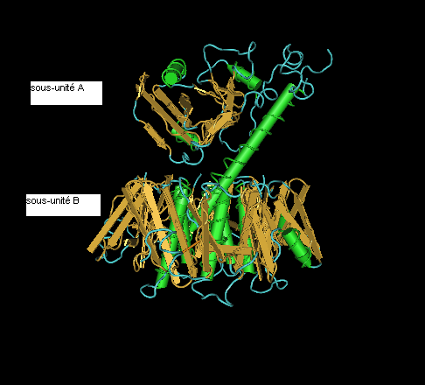
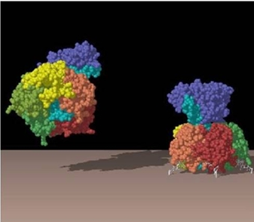
3. Les immunostimulants ou immunopotentiateurs
C. Les toxines bactériennes :
L’entérotoxine thermolabile de E.coli et la toxine cholérique de Vibrio Cholerae sont connues pour être de puissants inducteurs des réponses immunitaires aux niveau des muqueuses.
Ces toxines sont constituées:
  D’une sous unité A qui provoque l’ADP (Adenosine 5’diphosphate) ribosylation après translocation intracellulaire, cette activité enzymatique est responsable de l’accumulation intracellulaires de l’AMPc (cyclique) et l’activation cellulaire.
  D’une sous unité B pentamérique qui se lie avec une très grande avidité au ganglioside GM1 de surface des cellules épithéliales.

Slide 78
3. Les immunostimulants ou immunopotentiateurs
C. Les toxines bactériennes :
Sous leur forme native, ces toxines sont très toxiques. Des mutants avec activité adjuvante et sans toxicité ont été générés par mutagénèse :
  LTK63 (labile toxin K(lysine) 63) : substitution d’une sérine en position 63 de la sous unité A par une lysine. Cette substitution rend l’enzyme inactive.
  LTR72 (labil toxin R (arginine) 72): substitution d’une alanine par une arginine à la position 72 de la sous unité A. cette substitution conserve environ 0,6% de l’activité enzymatique.
  L’addition d’un petit peptide à la partie N terminale de la sous unité A de la toxine cholérique, inhibe son activité enzymatique par encombrement stérique.
  D’autres moyens sont utilisés : remplacement de la sous unité B par la protéine A de S.aureus.
Administré avec un antigène (le plus souvent une ligation est nécessaire), ces toxines induisent :
  De fortes réponses en IgA sécrétoires et d’IgG sériques,
  Des réponses CTL contre l’antigène administré avec eux.
Le mécanisme d’action n’est pas encore connu Néanmoins, il ne semble pas dépendre de l’activité enzymatique de la sous unité A.

Slide 79
3. Les immunostimulants ou immunopotentiateurs
Adjuvants de la voie muqueuse :
Les muqueuses sont les voies d’entré de la plupart des agents infectieux
L’idéal : induire er générer des effecteurs au niveau de ce site (vaccination via le tissu muqueux)
  Mais !!!!!!!
La voie orale est tolérogénique :
(dégradation des antigènes, présence de Treg etc.)
Nécessité d’adjuvants pour :
Rompre la tolérogénicité de la voie;
Générer des effecteurs adéquats (CTLs, IgAs etc)
Adjuvants de la voie muqueuse
=
Immunostimulant :
Motifs CpG
LTK63, LTR72
Imiquimod, resquimod
Véhicule :
Microparticules PLGs
Liposomes, Virosomes et archéosomes
ISCOMs
Bioadhésifs et lectines :
Chitosan (polysaccharide )
carbopol
Acide hyaluronic et polyacrylic
carboxymethyl cellulose et hydroxypropyl cellulose
+
+
  Rompre la tolérogénicité
  Rprotection de l’antigène et l’immunostimulant
  Adhésion à la muqueuse

Slide 80
3. Les immunostimulants ou immunopotentiateurs
Innocuité et effets indésirables :
Effets indésirables locaux : liés principalement à la voie d’administration (sous-cutanée Vs IM)
  Douleur au point de l’injection
  Abcès, nécrose et réactions d’hypersensibilité reardée (persistance de l’antigène ou l’adjuvant au niveau de site d’injection.
Effets systémiques :
  Fièvre.
  Phenomène d’Arthus (en cas de développement des Ac anti-adjuvant ex squalène)
  Atteinte de la fonction circulatoire (cytokines surtout)
  Syndrome pseudo grippale
  Maladies autoimmunes .
Le risque augmente si l’adjuvant est hydrosoluble ou de petite taille (diffusion dans tout l’organisme)
L’utilisation des véhicules limite les effets indésirables en ciblant directement les cellules cible et limitant la diffusion dans l’organisme.

Slide 81
VI. Les immunosuppresseurs

Slide 82
1. Généralités
Les immunosuppresseurs sont des substances déprimant les réponses immunitaires et qui sont utilisés
notamment dans :
  Le traitement des maladies auto-immunes.
  La prévention et le traitement du rejets d’allogreffe.
Les premiers médicaments immunosuppresseurs étaient des antimitotiques et des corticoides.
La découverte fortuite des propriétés immunosuppressives de la Cyclosporine (CsA) par J.F.Borel, a
conduit à la découvertes d’autres molécules immunosuppressives à action sélective :
  FK506;
  Rapamycine (RPM);
  L’acide mycophénolique (MPA);
Les anticorps anti-lymphocytes, les immunotoxines, certains anticorps et des molécules de fusion
bloquant certaines interactions cellulaires (CTLA4-Ig) sont venus diversifier la panoplie des traitements
immunosuppresseurs.

Slide 83
2. Cellules cibles
 | Lymphocytes T CD4+ | Lymphocytes T CD8+ | Lymphocytes B | Monocytes /macrophages
Azathioprine | ++ | - | ± | -
Cyclophosphamide | + | - | ++ | -
Cyclosporine | +++ | ± | - | -
FK506 | +++ | ± | - | -
Rapamycine | +++ | ++ | + | +
Corticoides | + | + | + | +
Ac anti-lymphocytaires | +++ | +++ | + | -
Les Lymphocytes T CD4+ (cellules pivots dans la réponse immunitaires) sont les principales cibles des immunosuppresseurs.

Slide 84

3. Mécanismes d’action
A- Mécanisme d’action spécifique
CSA
FK506
Corticoides
Anti-CD25
Anti-LFA-1
IL2R
Rapamycine
IL10
Déoxy-spergualine
corticoides
IL2
Activation
prolifération
CD28
Azathioprine
Mycophénolate
méthothrexate
CTLA-4 Ig
Anti-CD4
Cibles : lymphocytes en phase d’activation / prolifération (NB : les lymphocytes naifs et mémoires ne sont pas touchés)
B- Mécanisme d’action non spécifique
Sérum antilymphocytaire (SAL)
LT
Déplétion
Ac monoclonaux anti-lymphocytes
(anti-CD3, CD4, CD8)
Irradiations
LB
Cibles : tous les lymphocytes (naïfs, activés, effecteurs et mémoires)

Slide 85
4. Immunosuppresseurs à action spécifique
a. Immunosuppresseurs agissant sur le 1er signal d’activation : les anti-calcineurine. Ciclosporine A ( CsA) et FK506 (tacrolimus)
TcR
CD3
FK506 (tacrolimus)
Cyclosporine A
(CsA)
Calmoduline
FKBP
Calcineurine
cyclophiline
NF-AT
Immunophilines : proline-isomérase
NF-AT
IL2
IL2R
noyau
La ciclosporine A (CsA) et le FK506 ou tacrolimus se fixent à des protéines cytoplasmiques de la famille des immunophilines ,la cyclophiline (Cyp) pour la CsA et le FKBP pour le FK506. Les complexes CSA-Cyp et FK506-FKBP lient la calcineurine et inhibent son activité phosphatasique sur le NF- AT, bloquant ainsi les promoteurs de la transcription du gène de l’IL-2 et de son récepteur .

Slide 86
4. Immunosuppresseurs à action spécifique
a. Immunosuppresseurs agissant sur le 1er signal d’activation : les anti-calcineurine. Ciclosporine A ( CsA) et FK506 (tacrolimus)
Cyclosporine A (Sandimmun®, Néoral®)
Ciclosporine est le nom générique d’une famille de peptides cycliques hydrophobes d’origine fongique, dont le prototype est la ciclosporine A (Sandimmun®, Néoral®).
Son action est :
  Sélective sur les lymphocytes T CD4+ activés (n’affecte pas les lymphocytes mémoires)
  Synergique avec les corticoïdes.
  Totalement et rapidement réversible à l’arrêt du traitement.
Effets secondaires : néphrotoxicité, lésions artériolaires, HTA.
FK506 (tacrolimus,prograf®)
FK506 est un macrolide fongique dont les propriétés et le mécanisme d’action sont proches de la cyclosporine A, mais qui agit a des doses beaucoup plus faibles.
Action sélective sur les lymphocytes T CD4+ activés.
Effets secondaires : insuffisance rénale, diabète.

Slide 87
4. Immunosuppresseurs à action spécifique
b. Immunosuppresseurs agissant sur le 2ème signal d’activation (signal de costimulation) : CTLA-4 Ig et glucocorticoïdes.
La résultante de ce 2ème signal est la fixation des facteurs de transcription AP1 et NF-KB sur les promoteurs des gènes des cytokines :
CPA
CTLA-4 Ig
B7
ICAM-1
B7
CTLA-4 Ig
CTLA-4
Fcγ1
IL1
LFA-1
TcR
CD28
CD3
CD28
IL1R
Absence du 2ème signal
Glucocorticoïdes
MAPkinase
Hsp90
RGC
IP
AP1
Anergie
Lymphocyte T
NFkB
RGC
RGC
NFkB
AP1
cytokines
noyau
IP : immunophiline

Slide 88
4. Immunosuppresseurs à action spécifique
b. Immunosuppresseurs agissant sur le 2ème signal d’activation (signal de costimulation) : CTLA-4 Ig et glucocorticoïdes.
Molécules hybrides CTLA-4 Ig:
Obtenues en associant les exons CH1, CH2, et CH3 d’une chaine γ1 des IgG humaines avec les exons codant
pour la région extracellulaire de la molécule CTLA-4. Les chaines γ1 se dimérisent spontanément, formant
une molécule bivalente de forte avidité.
L’augmentation du PM par l’ajout de chaines γ1 empêche le catabolisme rénal par filtration glomérulaire →
½ vie plus longue.
Agissent en empêchant par compétition l’interaction de CD28 avec ses ligands CD80/86.
L’absence du 2ème signal via la molécule CD28 entraine un état d’anergie des lymphocytes T activés .
Les glucocorticoïdes (GC) (Prédnisone, Méthylprédnisolone):
Immunosuppresseurs exerçant la majorité de leurs effets par le biais de leur récepteur intracellulaire (GCR).
Dans les lymphocytes T, Le complexe GC-GCR est un facteur de transcription qui, après translocation dans le
noyau, module de façon négative la transcription de gènes de cytokines (IL2) par compétition avec les
facteurs de transcription AP-1 et NFkB.
Les thymocytes et lymphocytes T activés sont détruits par GC par apoptose.
L’action des GC n’est pas sélective sur les lymphocytes T . Les GC exercent un effet très puissant sur les
macrophages/ cellules dendritiques et PNN en inhibant la voie NFkB, voie importante dans leur activation :
  En inhibant la synthèse de l’IL1, l’IL6 et à un degré moindre, le TNFα.
  En dépriment la production de prostaglandines et leucotriènes par inhibition de l’activité phospholipase
  A2.
  En inhibant les protéases et la NO synthase.
  En agissant sur les cellules endothéliales et en inhibant la perméabilité vasculaire des leucocytes
  (inhibition d’expression des molécules d’adhésion).
Ces actions sont à l’origine de l’activité anti-inflammatoire des GC.

Slide 89
4. Immunosuppresseurs à action spécifique
C. Immunosuppresseurs agissant sur le 3ème signal d’activation (signal de prolifération) :
Anticorps anti-CD25 et Rapamycine.
Ce signal est induit par la fixation paracrine et autocrine de l’IL2 sur son récepteur de haute affinité. Les cellules passent de la phase G1 du cycle cellulaire à la phase S et vont pouvoir proliférer.
IL2
α
(CD25)
Ac anti-CD25
γ
Rapamycine
β
Pas de transduction du signal
mTOR
Sérine thréonine kinase p34 cdc2
FKBP
Lymphocyte activé
Signal de prolifération
noyau
mTOR : mamalian target of Rapamycine (serine thréonine kinase P34 cdc2)

Slide 90
4. Immunosuppresseurs à action spécifique
C. Immunosuppresseurs agissant sur le 3ème signal d’activation (signal de prolifération) :
Anticorps anti-CD25 et Rapamycine.
Anticorps anti-CD25 :
Mab chimériques (Simulect®) ou humanisés (Zenapax®) agissant comme antagonistes compétitifs en
bloquant la liaison de l’IL2 à son récepteur.
Ne provoquent pas la lyse des lymphocytes activés (la densité de la molécule CD25 sur les lymphocytes
activés n’est pas suffisante pour permettre la liaison de C1q).
Ont un effet additif avec les inhibiteurs de la calcineurine.
Rapamycine (Rapamycine®, Sirolimus) :
Macrolide fongique, qui se lie au même récepteur FKBP que la FK506, mais dont les effets sont
différents.
Le complexe Rapamycine/FKBP n’inhibe pas la calcineurine mais une autre protéine kinase qui est
mTOR (mamalian target of Rapamycine). De ce fait, la Rapamycine n’inhibe pas l’expression des gènes
des cytokines (IL2), mais empêche l’expansion clonale des lymphocytes activés par l’Ag.

Slide 91
4. Immunosuppresseurs à action spécifique
d. Immunosuppresseurs agissant sur les cellules en division
Ils comprennent les agents alkylants et inhibiteurs des purines et des pyrimidines. Ces produits ont un mécanisme d’action non spécifique qui s’exerce envers toutes les cellules en division dans l’organisme,
d’où le risque de toxicité médullaire par interférence sur l’hématopoïèse.
Les agents alkylants :
Agissent en substituant des groupement chimiques au niveau des acides nucléiques et protéines.
Semblent exercer leur action par la destruction des cellules prolifératives, en particulier à forte dose.
Sur les cellules immunitaires, leur action s’exerce sur:
  Les Lymphocytes B principalement (suppression de la production d’anticorps),
  Les lymphocytes T CD8+ à faible dose,
  Les lymphocytes T CD4+ à forte dose.
Cyclophosphamide (Endoxan®) :
  Un des puissants immunosuppresseurs chimiques actuellement connus.
  Action spectaculaire sur l’immunité humorale → supprime la production des anticorps et
  induit la tolérance vis-à-vis de plusieurs antigènes.
  Sa toxicité limite son utilisation : aplasie médullaire, cystite hémorragique, alopécie et
  stérilité.
  Chlorambucil :
  Même mécanisme d’action que le cyclophosphamide.
  Aux doses utilisées chez l’homme, il est beaucoup moins toxique, mais a une activité
  thérapeutique moindre.

Slide 92
4. Immunosuppresseurs à action spécifique
d. Immunosuppresseurs agissant sur les cellules en division
Inhibiteurs des purines et pyrimidines :
Bloquent la division cellulaire, sans entrainer une destruction des cellules.
Interfèrent avec les voies du métabolisme des purines et pyrimidines qui fait intervenir deux voies :
    Une voie de novo prédominante dans les lymphocytes.
    Une voie dite d’épargne (de sauvetage : ‘salvage pathway’).
Métabolisme des purines
Métabolisme des pyrimidines
De novo
De sauvetage
De novo
De sauvetage
adénosine mono℗
(AMP)
Azathioprine
methotrexate
Guanine
Uridine mono℗
(UMP)
Briquinar
orolate
Adénosine deaminase
(ADA)
HPGRTase
Thymidilate
syntase
Dihydroorolate deshydrogénase
Inosine mono℗
(IMP)
IMPD
guanosine mono℗
(GMP)
thymidine mono℗
(TMP)
Uridine mono℗
(UMP)
methotrexate
5 ℗ribosyl-1 pyro℗ transphérase
(PPRP)
MMF
Ribose 5℗
+
ATP
Azathioprine
methotrexate

Slide 93
4. Immunosuppresseurs à action spécifique
d. Immunosuppresseurs agissant sur les cellules en division
Inhibiteurs des purines et pyrimidines :
Méthotrexate (Méthotrexate®) :
  Bloque la synthèse de novo des purines et pyrimidines.
  A forte dose, les risques d’une toxicité hématopoïétique et digestive sont élevés.
  A long terme, le méthotrexate peut entrainer une délétion des clones T activés par l’antigène au moment de son administration.
Azathioprine (Imurel®) :
Est un analogue de l’hypoxanthine, dérivée de la 6-mercaptopurine.
L’activité immunosuppressive est dûe à ses métabolites (surtout la 6- mercaptopurine).
La thiourée dérivée du métabolisme de l’Azathioprine est nephrotoxique.
Agit principalement sur les lymphocytes T CD4+, CD8+ et les cellules NK.
Ses effets sur la production d’Ac sont moins nets.
Son action est rapidement réversible (les lymphocytes sont plus inactivés qu’éliminés).
Mycophénolate Mofetyl (cell-cept®) :
L’acide mycophénolique, métabolite actif du mycophénolate mofétyl (MMF), inhibe de façon réversible
l’IMP déshydrogénase (IMPD) et donc la synthèse d’ADN.
La spécificité relative du MMF sur les lymphocytes est liée à l’absence de synthèse de novo du GMP,
comme elle existe dans les autres cellules à prolifération rapide.
Sa toxicité est minime (pas de néphrotoxicité ni d’hépatotoxicité ; toxicité médullaire minime).
Bréquinar :
Inhibiteur de la dihydroorolate deshydrogénase → inhibition du métabolisme des pyrimidines dans les
lymphocytes.
Ces activités immunosuppressives concernent la prolifération B et T.

Slide 94
5. Immunosuppresseurs à action non spécifique
Sérum anti-lymphocytaire (SAL)
Mab anti-lymphocytes
(anti-CD3, anti-CD52)
LT
LB
Irradiations
Déplétion
Cibles : tous les lymphocytes (naïfs, activés, effecteurs et mémoires)

Slide 95
5. Immunosuppresseurs à action non spécifique
Sérums anti-lymphocytes (SAL) : Lymphoglobuline®, Thymoglobuline®, ATGAM ®, Fresenius®):
Préparés par hyper-immunisation d’animaux (chevaux, lapins) de préparations purifiées de lymphocytes
humains de préférence des thymocytes ou des lymphocytes du canal thoracique.
Entrainent une lymphopénie dès les premières perfusions avec souvent disparition des lymphocytes T.
La production d’anticorps contre les protéines hétérologues peut aboutir à une maladie sérique chez 10
à 15% des sujets traités, imposant l’arrêt du traitement par SAL et sa substitution par les Mab anti-
lymphocytaires.
Mab anti-lymphocytes
        anti-CD3 (ex : Muromonab)
        anti-CD20 (ex : Rituximab)
        anti-CD52 (Alemtuzumab
Dirigés contre la majorité, voire la quasi-totalité des cellules T ou B du sang périphérique.
Leur mode d’action est complexe et varie d’un anticorps à l’autre :
  Lympholyse complément dépendante.
  Opsonisation des lymphocytes.
  Inhibition fonctionnelle par blocage stérique.
  Modulation antigénique (redistribution puis internalisation du complexe anticorps/récepteur cible).
Une réaction sérique peut être observée si le Mab est chimérique ainsi qu’une inefficacité par
le développement des anticorps anti-idiotypes, dirigés contre e Mab chez le sujets traité.
Irradiation :
Entraine une immunosuppression profonde. Demeure cependant une méthode de manipulation délicate
(risque d’hypoplasie).
L’irradiation locale d’une chaine ganglionnaire, entraine si elle est répétée, une lymphopénie durable
et un déficit de l’immunité cellulaire du fait de la circulation des lymphocytes.

Slide 96
6. Indications des Immunosuppresseurs
La connaissance des principaux sites d’action des immunosuppresseurs permet d’orienter le choix des associations thérapeutiques selon l’indication en privilégiant des combinaisons de médicaments ayant des points d’impact différents.
Maladies auto-immunes :
LED : corticothérapie à forte dose, associée à l’azathioprine ou, en cas d’échec, au cyclophosphamide.
PR : corticothérapie, ou le méthotrexate dans les formes sévères.
Psoriasis, uvéites : cyclosporines à faibles doses.
Prévention et traitement du rejet d’une greffe allogénique :
Prévention du rejet : association de corticoides, inhibiteurs de calcineurine (cyclosporine A et FK506)
et des Mab anti-CD25.
En cas de crise de rejet : le traitement comporte , en plus du précédent, l’augmentation de la dose
des corticoïdes et l’utilisation d’un SAL ou d’un Mab anti-CD3.
Remarque :
L’immunosuppression chronique entraine des risques :
Infections opportunistes et plus particulièrement virales (HSV, EBV, HBV, HCV).
Cancers : lymphomes, hépato-carcinomes, maladie de Kaposi, cancer du col utérin.
Aplasies médullaires avec certains immunosuppresseurs (anti-prolifératifs).

Slide 97
VII. Thérapeutiques ciblant les cytokines

Slide 98
1. Généralités
Les cytokines sont des molécules de communication intercellulaire qui régulent les réponses
immunitaires.
Elles peuvent jouer :
Soit un rôle extrêmement bénéfique au cours de la mise en place de la réponse immunitaire
dans la lutte contre les agents infectieux et dans l’immunité anti-tumorale.
Soit un rôle néfaste dans la mesure ou elles peuvent contribuer à des pathologies
inflammatoires.
En thérapeutique, on est amené à utiliser :
  Soit à rechercher l’effet de la cytokine,
  Soit à la contrecarrer par le biais d’antagonistes. sont de trois types :
    Des Mab anti-cytokines
    Leurs récepteurs solubles
    Les antagonistes de récepteurs.

Slide 99
2. Utilisation des cytokines
Les cytokines les plus utilisées sont :
L’interféron β :
Cytokine la plus utilisée dans la SEP, maladie inflammatoire démyélinisante du SNC :
Exerçant une activité anti-inflammatoire
Provoquant une diminution des taux d’IL12 et d’IFN γ
Diminuant l’expression des molécules HLA de classe II,
Augmentant le taux d’IL10.
Le GM CSF :
Excellent facteur de croissance utilisé pour diminuer la période de neutropénie consécutive à la chimiothérapie
L’IL2 :
Cytokine trouvant toute son indication dans les déficits immunitaire et en cancérologie à cause de ses propriétés immunostimulantes.
L’interféron α :
Puissant anti-viral utilisé dans les hépatites virales.

Slide 100
3. Les inhibiteurs des cytokines
L’inhibition des cytokines se fait par manipulation du réseau des cytokines qui peut se faire en utilisant :
  Des Mab anti-cytokines;
  Des Mab anti-récepteurs de cytokines;
  Des Récepteurs recombinants solubles;
  Des antagonistes des récepteurs (naturels ou synthétiques);
  Des molécules susceptibles de contrôler la signalisation induite par les récepteurs
  de cytokines;
  Des molécules intervenant au niveau de la régulation post-transcriptionnelle de
  certaines cytokines (protéolyse nécessaire à la production de la forme mature de
  la cytokine.
  Les antagonistes.les plus utilisés sont :
    Les Mab anti-cytokines
    Les récepteurs solubles
    Les antagonistes de récepteurs.

Slide 101
3. Les inhibiteurs des cytokines
Inhibiteurs de la régulation post transductionnelle
(Ex : inhibiteurs de la IL1 converting enzyme)
Cellule productrice
Cytokine inactive
Récepteur soluble recombinant
Ex: TNFR-Ig
Antagoniste du récepteur
Ex: IL1Ra recombinant
Cytokine active
Mab anti-récepteurs
Ex: anticorps antiCD25
antagoniste
Mab anti-cytokine
Ex : anticorps anti-TNF
Récepteur de cytokine
Cellule cible
Inhibiteurs de la transduction du signal
(glucocorticoides et inhibiteurs de la voie Jak/STAT)
transcription
noyau

Slide 102
3. Les inhibiteurs des cytokines
a. Mab anti-cytokines. Exemple de l’anti-TNF : Infliximab, Remicade® :
Il s’agit d’anticorps monoclonaux murins ou chimériques.
Ils neutralisent l’effet de la cytokine, en empêchant son interaction avec son récepteur.
En clinique humaine, les anticorps anti-TNF (Infliximab), qui sont des anticorps chimériques,
sont utilisés dans le traitement de la maladie de Crohn et la polyarthrite rhumatoïde
(maladies auto-immunes dont la majorité des symptômes est due au TNF).
Infliximab ( Remicade®) :
  Neutralise l’effet du TNF soluble ou membranaire
  A une action sélective sur le TNFα (il neutralise pas
  l’effet du TNFβ (lymphotoxine α )
  A une action cytotoxique (lyse) sur les cellules qui
  expriment un TNF membranaire.
Macrophage, LT
lyse
TNF membranaire
TNF soluble
complément
neutralisation
Infliximab
Cellule cible

Slide 103
3. Les inhibiteurs des cytokines
b. Récepteurs recombinants solubles. Exemple : TNFR recombinant (Lenercept, Etanercept)
Des récepteurs solubles peuvent être détectés à l’état physiologique dans la circulation. Ces
récepteurs peuvent jouer :
  Un rôle antagoniste en neutralisant la cytokine libre dans la circulation),
  Una rôle agoniste en augmentant la demi-vie de la cytokine et en la présentant au récepteur.
Des récepteurs solubles recombinants peuvent être utilisés en thérapeutique,
particulièrement ceux ayant une action antagoniste .
Exemples des récepteurs du TNF (TNFR) qui sont de 2 types : TNFR I (p55) et TNFRII (p75) :
Lenercept : formé de deux récepteurs TNFRI (partie extracellulaire) liés au fragment Fc
d’une IgG1 humaine.
Etanercept : comprenant la partie extracellulaire du TNFRII liée au fragment Fc d’une IgG1
humaine.
NB: le fragment Fc des IgG permet la clearance du complexe TNF/TNFR via les FcγR sur les macrophages.

Slide 104
3. Les inhibiteurs des cytokines
b. Récepteurs recombinants solubles. Exemple : TNFR recombinant (Lenercept, Etanercept)
TNFRII
TNFRI
Fc-IgG
Fc-IgG
Etanercept
Lenercept
TNF
neutralisation
TNFRII
TNFRI
Cellule cible
NB: les thérapeutiques ciblant le TNF ou son récepteur (infliximab, etanercept, lenercept) prédisposent à la tuberculose (réactivation d’une infection latente), du faite de son rôle important dans l’immunité anti-Mycobactérium tuberculosis.

Slide 105
3. Les inhibiteurs des cytokines
c. Antagonistes de Récepteurs de cytokines recombinants. Exemple : IL1Ra humain recombinant.
L’IL1 est une cytokine pro-inflammatoire impliquée dans plusieurs états pathologiques
inflammatoires et auto-immuns (polyarthrite rhumatoïde etc…)
L’IL1 possède un antagoniste naturel qui est l’IL1Ra (IL1 receptor antagonist), produit par les
mêmes cellules que l’IL1, avec un décalage de quelques heures.
L’IL1Ra se fixe aux mêmes récepteurs que l’IL1, et bloque par compétition les actions de l’IL1.
L’IL1Ra humain recombinant a été utilisé dans des essais cliniques dans le traitement de la
polyarthrite rhumatoïde et la GVHD.
Dans la PR, l’IL1Ra recombinant est moins efficace que les anti-TNF.
IL1β
IL1R AcP (typeIII)
IL1α
(10-15%)
Transduction du signal
IL1 R type I
IL1Ra
IL1Ra recombinant

Slide 106
VIII- Immunothérapie antiallergique
(les extraits allergéniques et les allergènes recombinants)

Slide 107
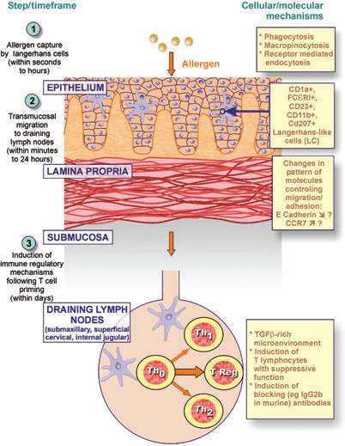
1. La désensibilisation allergique
La désensibilisation allergique est un méthode = d’immunothérapie spécifique qui consiste à
administrer un antigène (allergène) sous une forme qui permet d’inhiber la réponse Th2 et la
production d’IgE contre cet allergène.

Slide 108
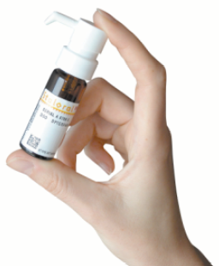
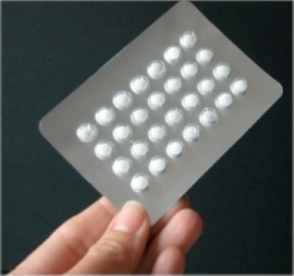
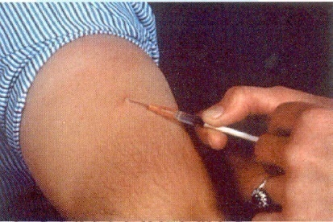
1. La désensibilisation allergique
L’administration de l’allergène se fait en augmentant progressivement la dose de l’allergène.
Voies d’administration existantes :
  Peau : injection sous cutanée.
  Muqueuse orale :
    Comprimés voie orale
    Solution (gouttes) voie sublinguale
    Comprimés voie sublinguale :
    Forme lyo à dissolution flash
    Forme comprimés à dissolution progressive
  Muqueuse nasale : Spray nasal
  Autre vois : intralymphatique (pas utilisée)
Voie sous cutanée (VSC):
Référence historique
Efficacité reconnue mais :
  Tolérance insuffisante
  Contraintes (piqures etc.)
Risque du choc anaphylactique
Voie sublinguale et intra-nasale (depuis 1992):
Efficacité clinique confirmée
Tolérance excellente
Contraintes équivalentes à celle d’un traitement
symptomatique
Amélioration rapport bénifice/risque

Slide 109
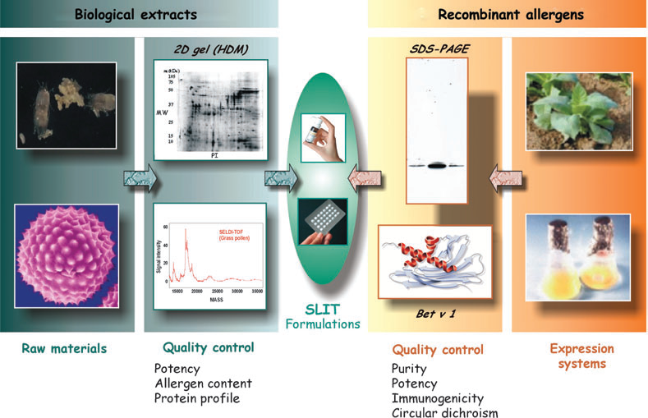
1. La désensibilisation allergique
L’allergène peut être administré sous forme :
D’extrait allergénique
D’allergènes recombinants

Slide 110
2. Mécanismes impliqués dans la désensibilisation allergique
Au cours de la désensibilisation, on constate une augmentation de production des IgG, et en
particulier des IgG4 spécifiques d’allergènes, avec baisse progressive du titre des IgE spécifiques.
L’effet bloquant des anticorps de classe IgG demeure une explication mais certainement très partielle
des phénomènes observés.
Le Switch IgE/IgG4 interprété comme favorable est cependant très lent à apparaître et
l’amélioration clinique est obtenue indépendamment du taux des IgG4.
Avec les dernières découvertes portant sur la régulation immunitaire avec les cellules régulatrices
Th3, Tr1 et les cellules CD4 + CD25 + des explications plausibles apparaissent :
  Le rythme et l’augmentation progressive de la concentration d’allergène, administré lors de la
  désensibilisation, génèrent des cellules Tr1 régulatrices, spécifiques de l’allergène et
  productrices d’IL10.
  L’IL10 produite est à la fois un facteur de régulation mais aussi une cytokine responsable de la
  production d’IgG4 (ce qui explique l’observation concernant le Switch IgE/IgG4).
  Les cellules Tr1 pourraient être des inhibiteurs des Th2 spécifiques de l’allergène.

Slide 111
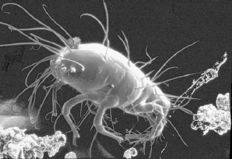
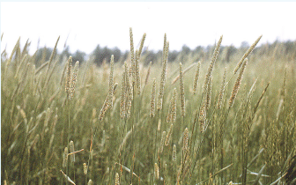
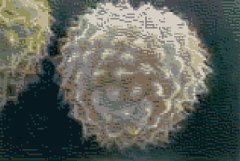
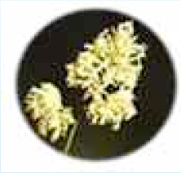
3. Les extraits allergéniques :
culture
Récolte
Matière première d’origine naturelle
Extraction aqueuse
Extraits allergéniques
Dosage, caractérisation des allergènes majeurs
Activité biologique (immunoréactivité avec les sérums de patients allergiques)
Tests cutanés /traitement anti-allergique

Slide 112
3. Les extraits allergéniques :
Un extrait allergique comporte :
  Des allergènes
  Des produits non allergéniques
La composition moléculaire, et les concentration des différents constituants sont variables selon les lots (lieu ou année de récolte du pollen, méthode d’extraction etc.)
→ nécessité d’extraits calibrés (standardisation).
La standardisation : méthode permettant d’assurer la reproductibilité, lot après lot, de l’activité biologique des extraits allergéniques en les ajustant par rapport à un extrait de référence.
Extrait allergénique
Allergène majeur: allergène reconnu par plus de 50% des patients allergéiques.
Allergène 2
Allergène 3
Molécules non allergéniques

Slide 113
4. Allergènes recombinants :
Les problèmes liés aux extraits allergéniques (standardisation, différence de composition) peuvent
être résolus par la préparation d’allergènes recombinants grâce à la caractérisation des épitopes T et
B des fraction allergéniques.
La production des allergènes recombinants se fait par un système de production :
  Bactéries (E. coli)
  Levures (Pichia, saccharomyces)
  Cellules d’insectes (drosophile)
  Plantes (tabac)
Avantages des allergènes recombinants par rapport aux extraits allergéniques :
Plus homogènes
Mieux caractérisés
Dépourvues de molécules non allergéniques
Plus facilement standardisables
Plus spécifiques
Modifiables en molécules hypoallergéniques
Disponibles en très grandes quantités
Plus reproductibles
Couplés facilement à d’autres molécules (adjuvants).

Slide 114
5. Adjuvants utilisés en désensibilisation allergique:
Les extraits allergéniques utilisables par voie injectable contiennent les adjuvants minéraux
classiques .
D’autres adjuvants et plus précisément des immunostimulants et immunomodulateurs sont utilisés
dans des essais cliniques de désensibilisation, parmi lesquels on retrouve :
  Les ligands du TLR4, ex : MPL (monophosphate lipide A)
  Les ligands du TLR9 (motifs CpG): ODNs (oligodéoxynucleotides) de synthèse.
Ces immunomodulateurs ont la capacité d’orienter la réponse immunitaire vers le profil Th1
vis-à-vis de l’antigène administré avec eux (même si une réponse Th2 anti-antigène est présente)
Avantages des adjuvant en désensibilisation allergique :
  Diminuer la quantité d’allergène recombinant, ou d’extrait allergénique utilisés (éviter des
  réactions allergiques).
  Diminuer la fréquence d’administration d’allergène (quelques injections suffisent)
  Diminuer la sensibilisation allergique contre les autres constituants présent savec l’allergène
  (puisque les adjuvants orientent toutes les réponses vers le profil Th1).

Slide 115
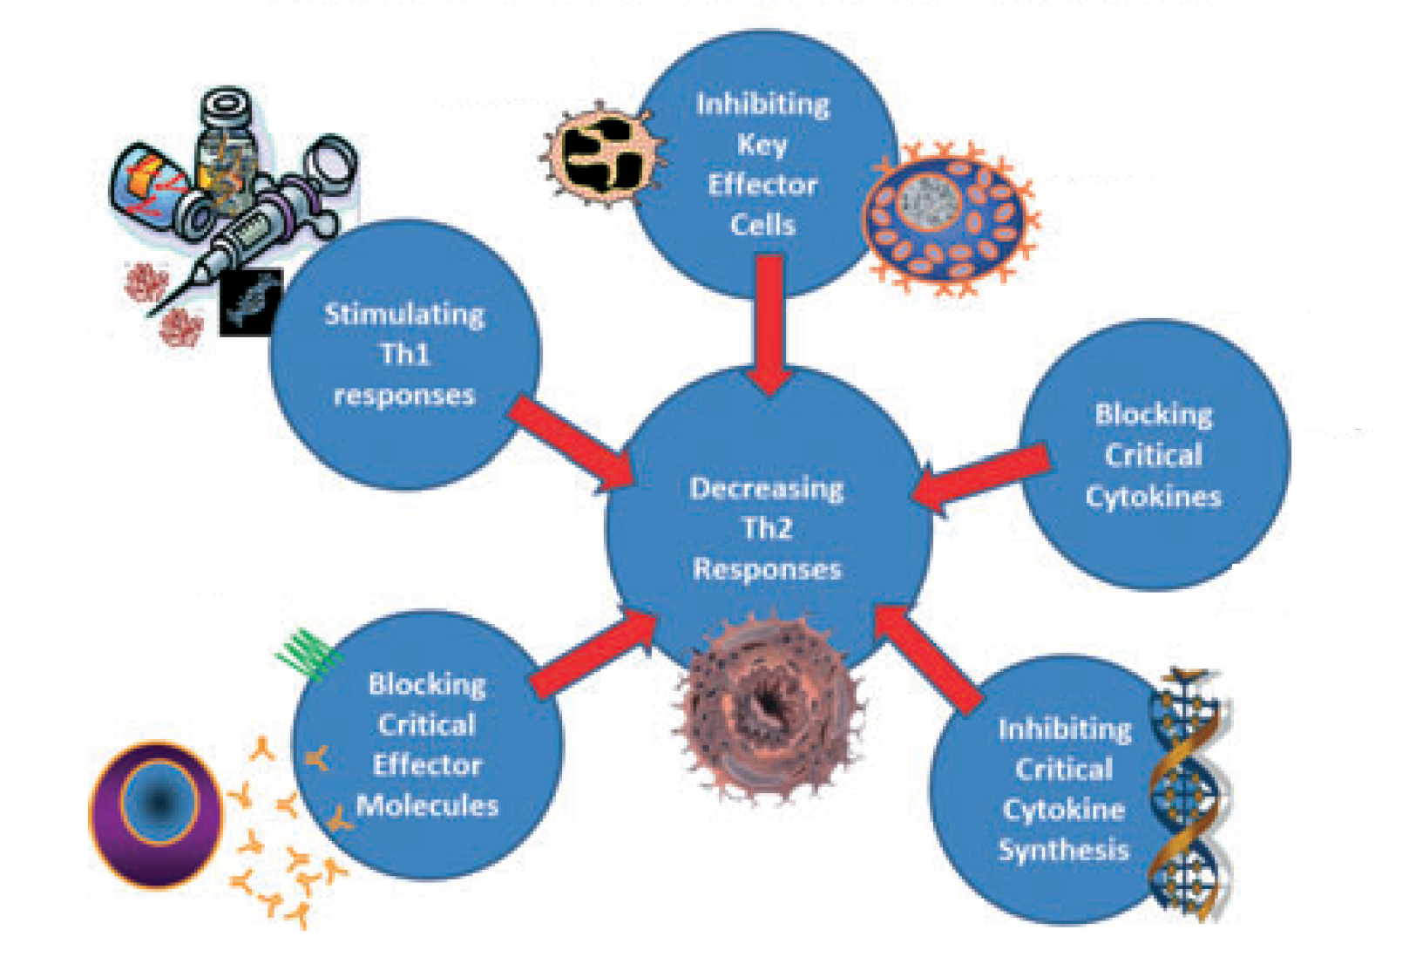
6. Stratégie de l’utilisation de la biothérapie dans l’allergie:
Eosinophile
Inhibition des cellules effectrices
mastocytes
stimulation des réponses Th1
Agonistes de
TLR-4,8;9
Blocage des cytokines
Th2
IL-4/R
IL-13/R
Diminution des réponses Th2
IL-5/R
IL-9
Blocage de l’IgE
ARN interférence avec cytokines
Th2
IgE

Slide 116
7. Les biothérapies en cours d’essais dans l’allergie:
biothérapie | Cible/mecanisme | Phase de développement
Pascolizumab | Anti-IL-4 mAb | Phase II
Altrakincept | IL-4 récepteur antagoniste | Phase II
QAX576 | AcMo Anti-IL-13 | Phase II
Anrukinzumab | AcMo Anti-IL-13 | Phase II
IMA-026 | AcMo Anti-IL-13 | Phase I
Tralokinumab | AcMo Anti-IL-13 | Phase I/II
Lebrikizumab | AcMo Anti-IL-13 | Phase II
AMG 317 | AcMo Anti-IL-4Ra | Phase II
AIR 645 | OGN antisense Anti-IL-4Ra | Phase I/II
Pitrakinra | IL-4 mutein | Phase II
MEDI-528 | AcMo Anti-IL-9 | Phase II
AVP-13358 | Inhibiteur de la synthèse des cytokines Th2 | Phase I
Suplatast | Inhibiteur de la synthèse des cytokines Th2 | Approuvé
R0498991 | AcMo Anti-OX40L | Phase I/II
Omalizumab | AcMo Anti-IgE | Approuvé
Lumiliximab | AcMo Anti-CD23 | Phase I
TPI-ASM8 | OGN antisense Anti-CCR3 | Phase II
Mepolizumab | AcMo Anti-IL-5 | Phase II
Reslizumab | AcMo Anti-IL-5 | Phase II
Benralizumab | AcMo Anti-IL-5 | Phase I/II

